Slide 1
МБУК «ЦБС» Красносулинского городского поселения
ЦГБ им.М.А.Шолохова
Фотозона библиотеки
2018 г.

Slide 2
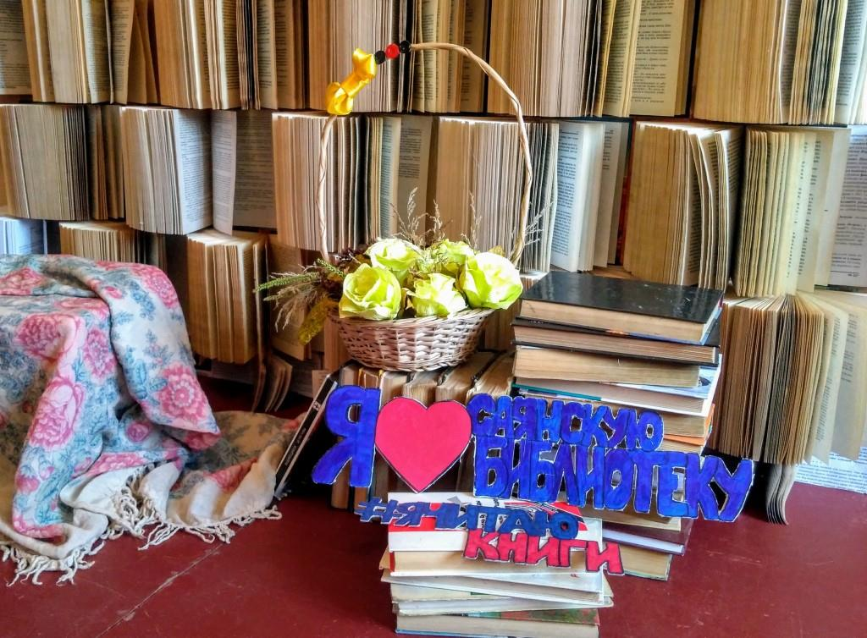
Сейчас широко распространена мода на различные тематические фотосессии. Библиотека – прекрасное место, где можно провести как сюжетную съёмку в различных интерьерах, так и статичную в фотозоне.

Slide 3
Специальные места для фотографирования и селфи в библиотеках сейчас становятся довольно популярными. Среди них есть как постоянные экспозиции, так и временные, приуроченные к какому-нибудь важному событию или акции. Для организации таких атмосферных местечек библиотеки используют как свои помещения, так и другие пространства. Практика показывает, что фотозона современной читальни - это хороший способ нативной (естественной) рекламы: снимки, сделанные читателями, в один клик разлетаются по соцсетям, формируя положительный имидж и посетителя, и самой библиотеки

Slide 4
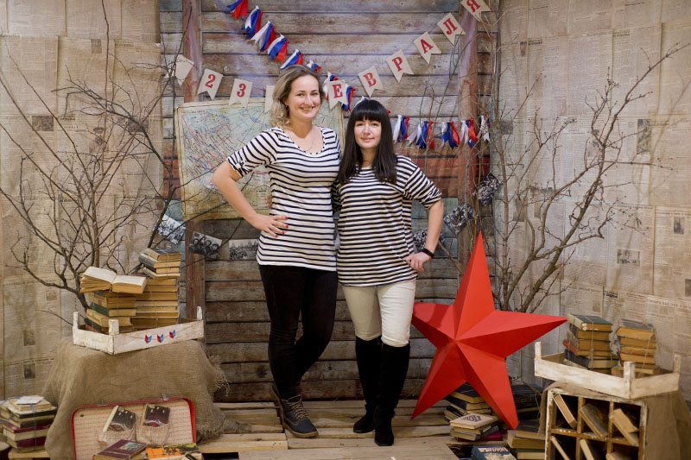
Фотозоны в библиотеках могут быть разовыми, сделанными к конкретному мероприятию (День библиотек, БиблиоНочь, Новый год, юбилей библиотеки и т.п.) или длительными, установленными на сезон года (зима, весна. лето, осень) или к продолжительному по времени событию (Год литературы, юбилей области (города), олимпиада и т.п.).
Фотозона – это развлекательный аттракцион и важный элемент праздничного антуража

Slide 5
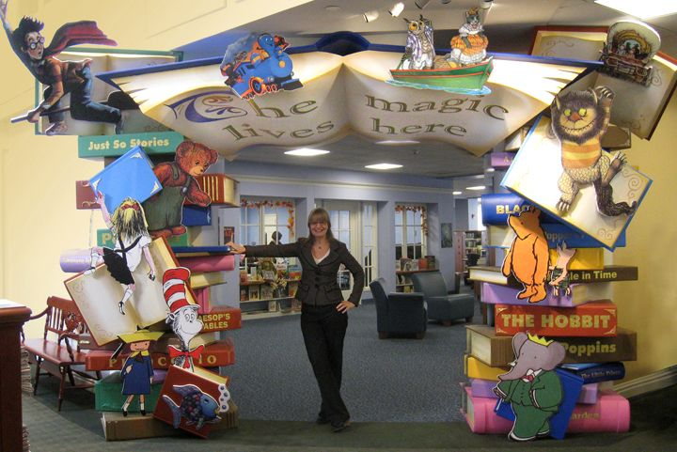
Фотозона – это не просто угол, где все фотографируются на фоне украшенной стены, это специально отведенное и декорированное пространство, где каждый желающий может сделать памятные снимки, а также украшение всего мероприятия или зала

Slide 6
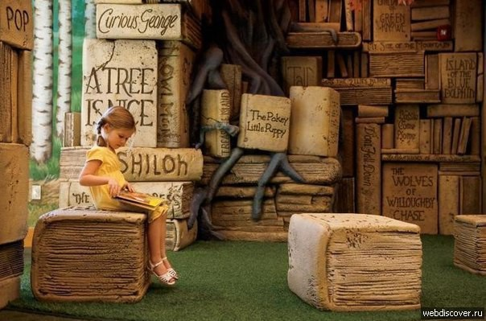
Где разместить?
Выбирая место и размеры фотозоны, учитывайте площадь зала. Обычно достаточно пространства 2 х 2 квадратных метра. Помните также, что фотозона должна располагаться обособленно, чтобы не создавать помех и не служить преградой для основного действия.

Slide 7
Как оформить фотозону
Вы можете сделать фотозону своими руками – это совсем нетрудно. Конечно, главное – это фон. Он может вторить в унисон общему стилю оформления мероприятия, а может быть и автономным местечком. Чем более интересные и нестандартные снимки вы хотите получить, тем оригинальнее должно быть оформление фотозоны. Модный тренд – использование картинных рам: в них могут сфотографироваться сразу несколько гостей, и снимки получатся необычайно веселыми! Прекрасно подойдут простые обои, газеты или яркая драпировка. Поищите антураж в виде старинных книг и чемоданов – они превосходно впишутся в библиотечную концепцию.
А если вы еще и разместите в зоне стеллаж с тематическими нарядами и аксессуарами, тогда гости получат возможность примерить на себя яркие образы и от души повеселиться перед камерой. Однако, помните, что если посетители будут нарядно одеты, при макияже, прическах или в гриме – затею с переодеваниями лучше отложить в сторону. Закупите наборы с искусственными усами, очками и шляпами, маленькие таблички и другую фотобутафорию – гости с удовольствием их примерят и похохочут, рассматривая уморительные снимки.
Оформите фотозону в сказочном, гангстерском или кантри-стиле, ретро, СССР, интерьер из конкретной книги – вариантов масса.

Slide 8
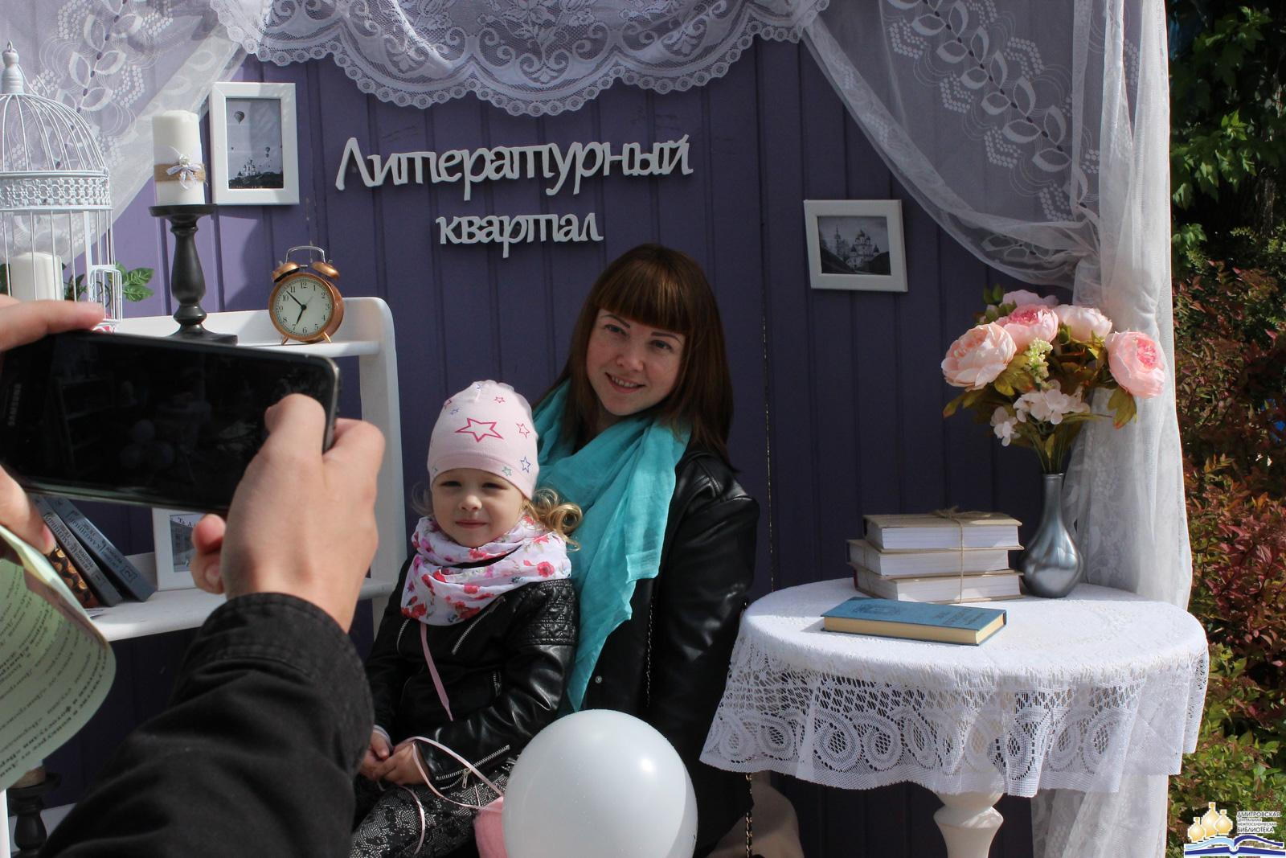
Оперативность
Позаботьтесь об организации процесса просмотра и печати снимков прямо на месте. Конечно, все фотографии сразу распечатать не получится, но если гости смогут увидеть хотя бы несколько кадров, поверьте, они получат мощнейший заряд позитивной энергии на весь оставшийся вечер. Чудесная идея – учредить фотоснимки как призы гостям, победившим в различных конкурсах

Slide 9
По материалам
Всероссийского конкурса
«Фотозона библиотеки»

Slide 10
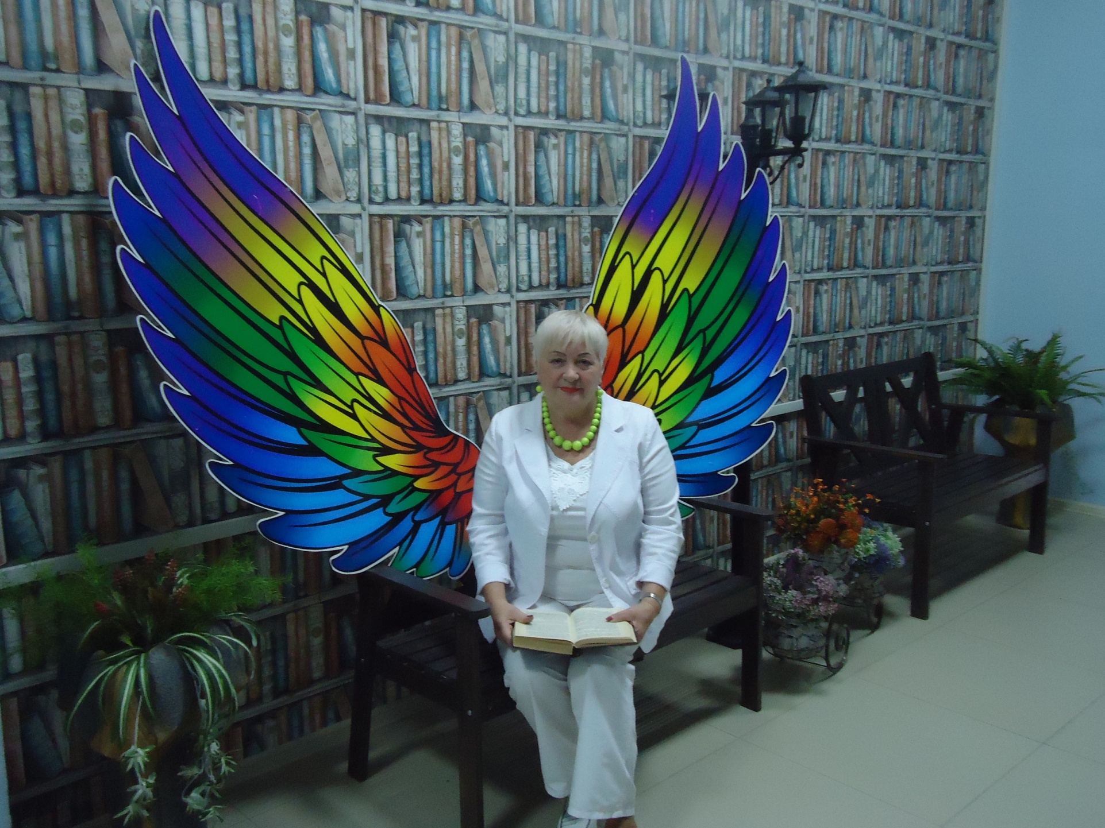
Центральная городская библиотека им. М.Горького г. Батайск
"Чтение окрыляет!"

Slide 11
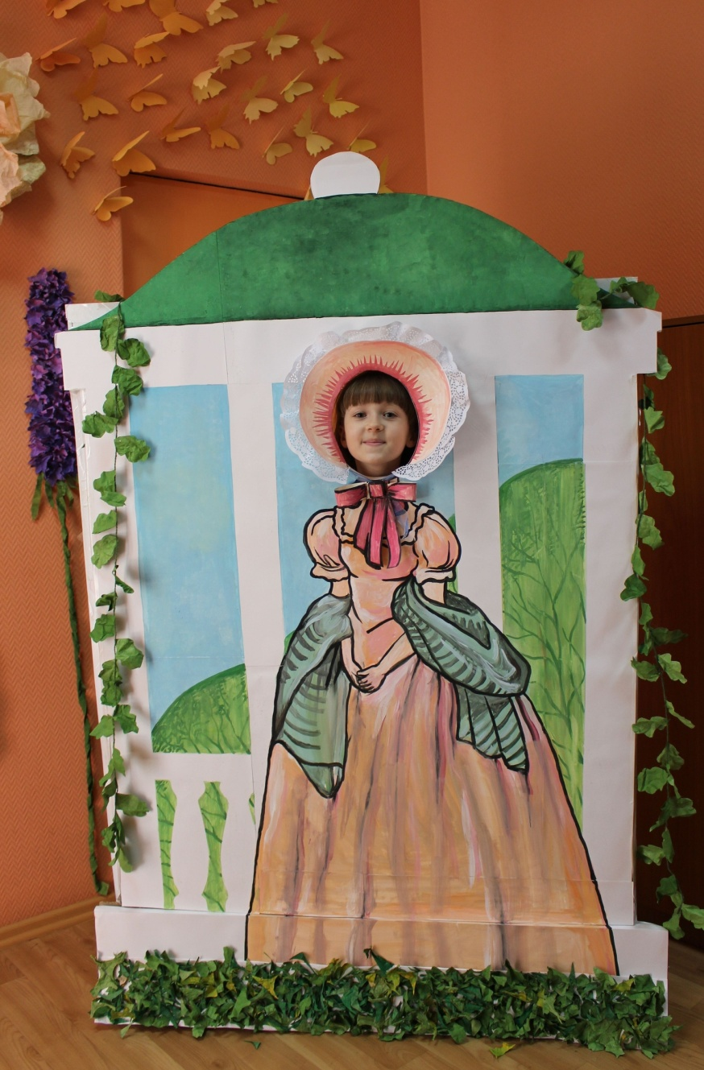
«Орловская детская библиотека им. М. М. Пришвина» «Тургеневская девушка»

Slide 12
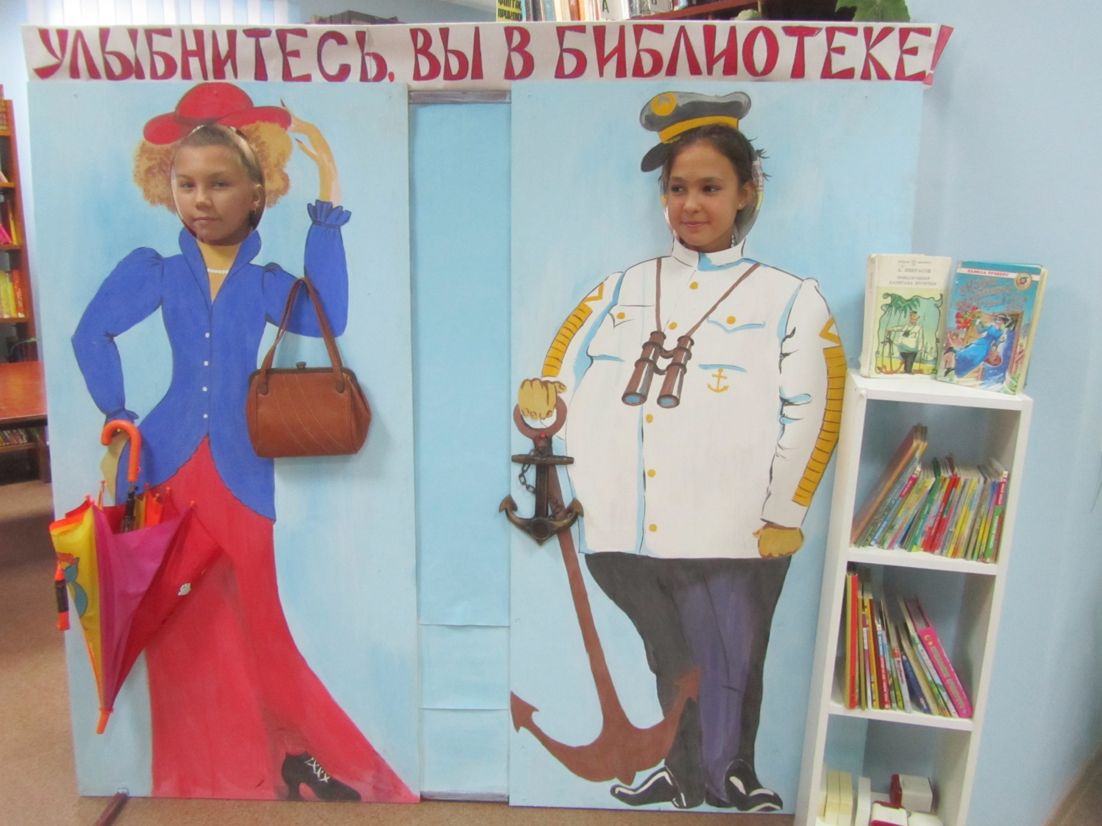
Фотозона: «Улыбнитесь, вы в библиотеке!»
дети смогли бы себя ощутить героями книг. в образе Мэри Поппинс и Капитана Врунгеля

Slide 13
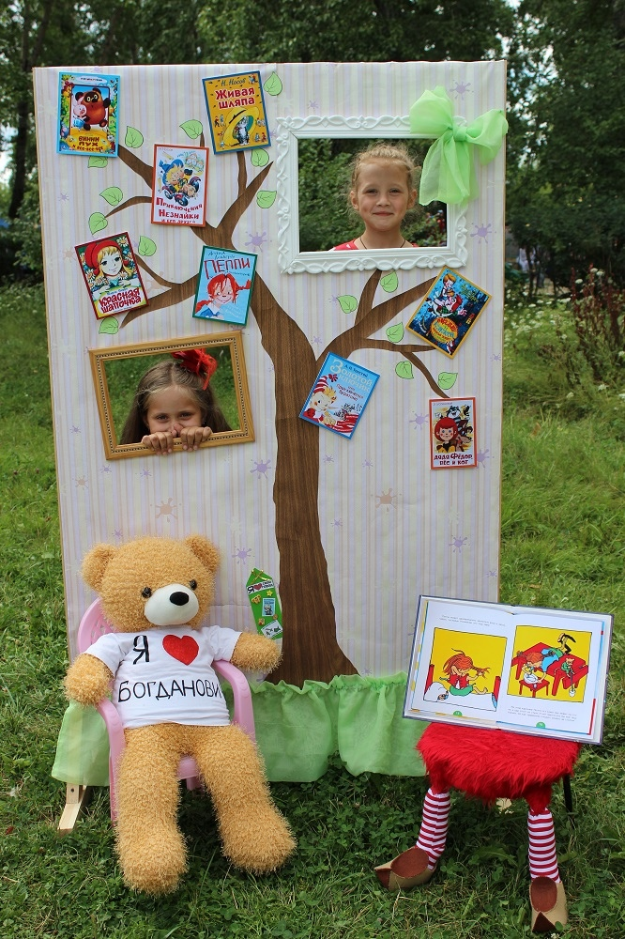

Slide 14
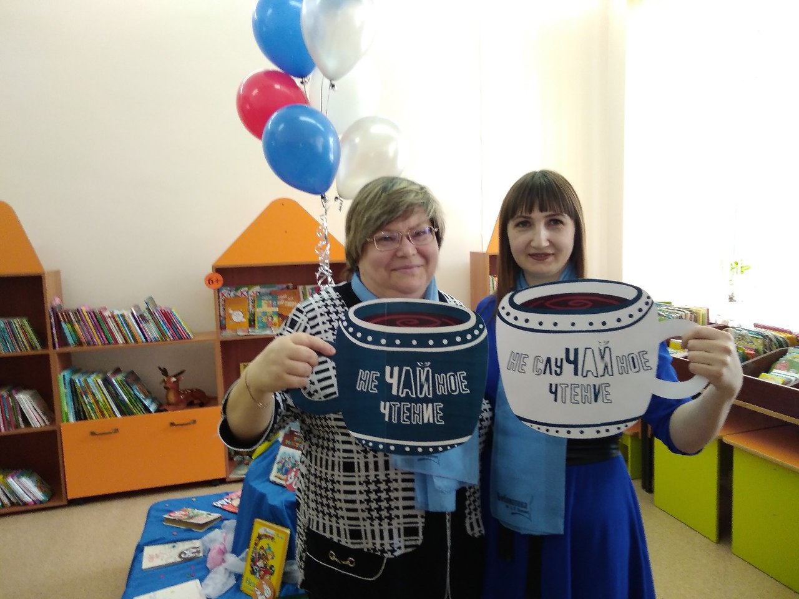

Slide 15
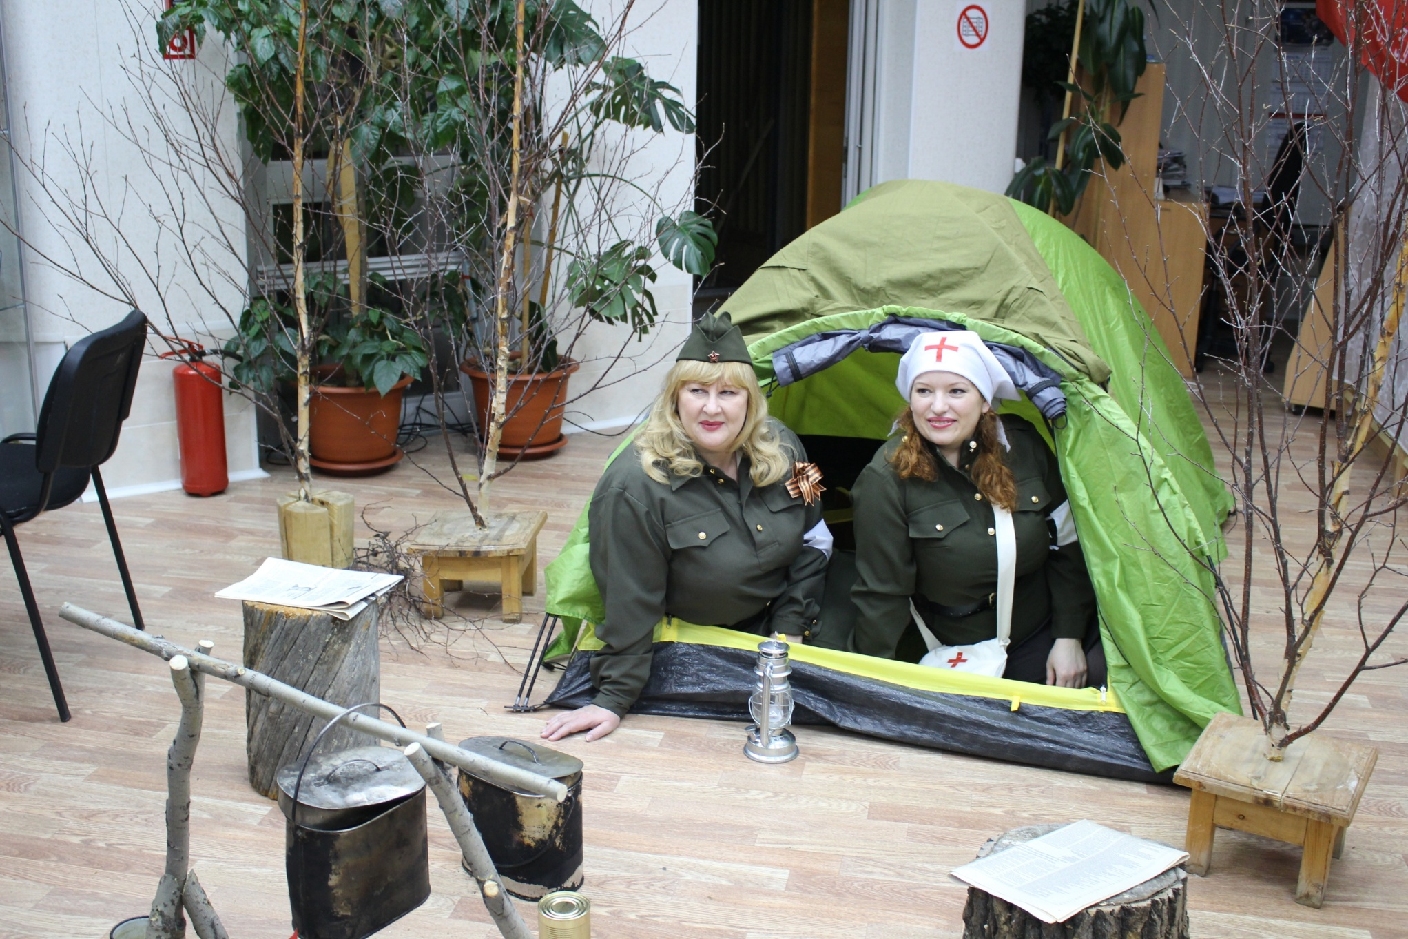
Межпоселенческая центральная библиотека» муниципального образования Надымский район, ЯНАО Название фотозон: «В лесу прифронтовом…»

Slide 16
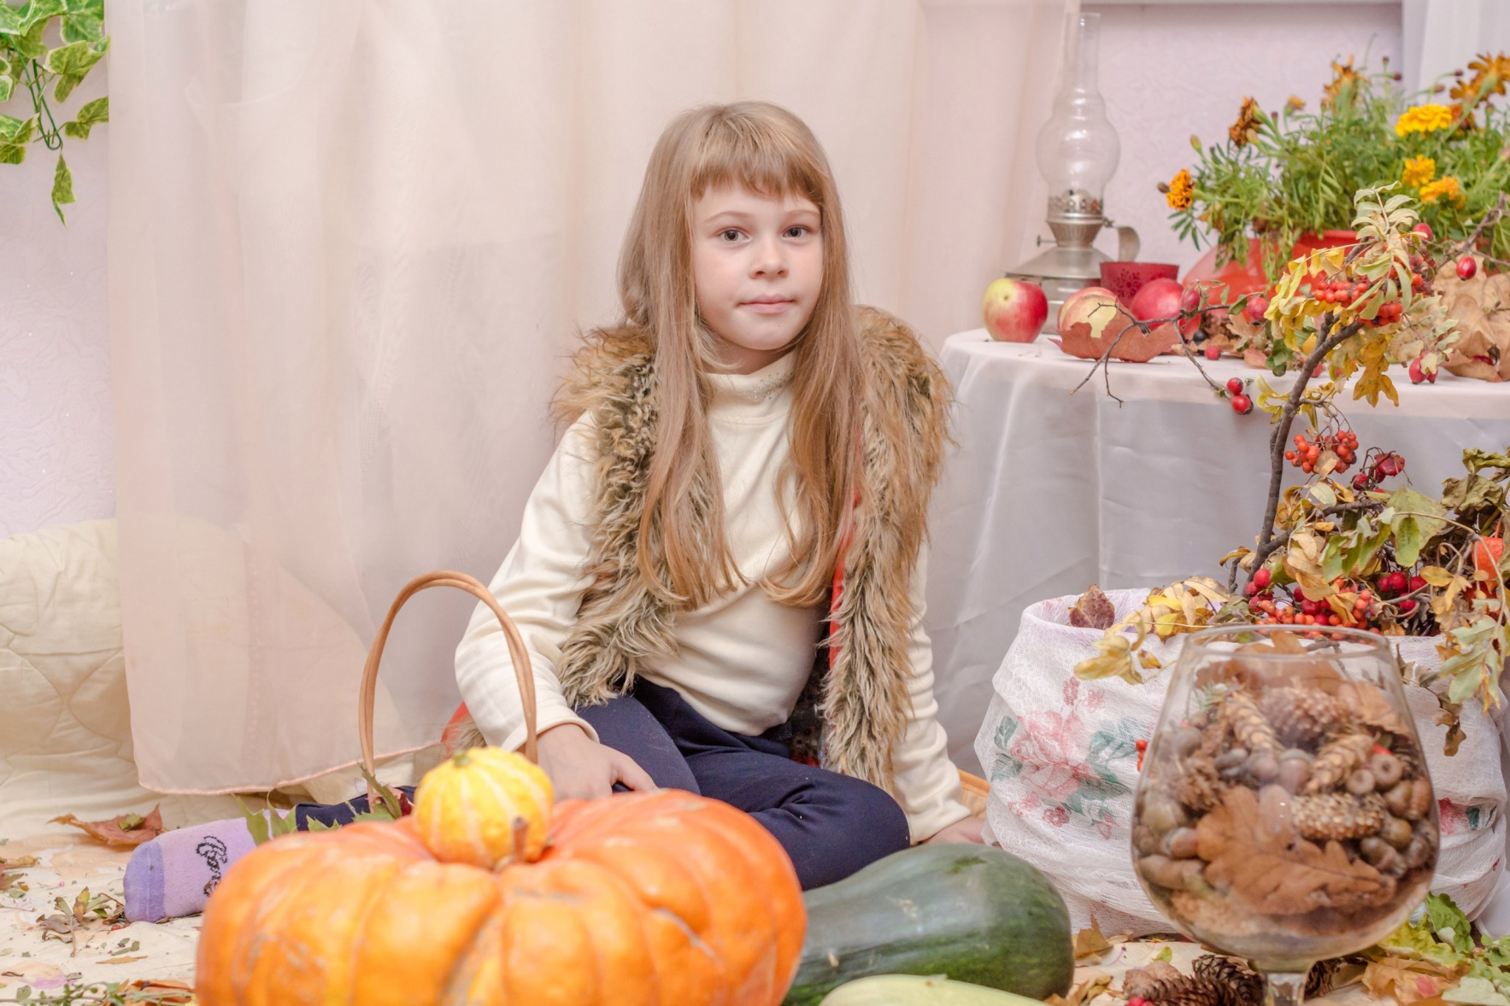
Городская библиотека им. А. Невского.
Ярославская область
фотозона «Осенняя рапсодия» была оформлена в читальном зале библиотеки к празднику осени.

Slide 17
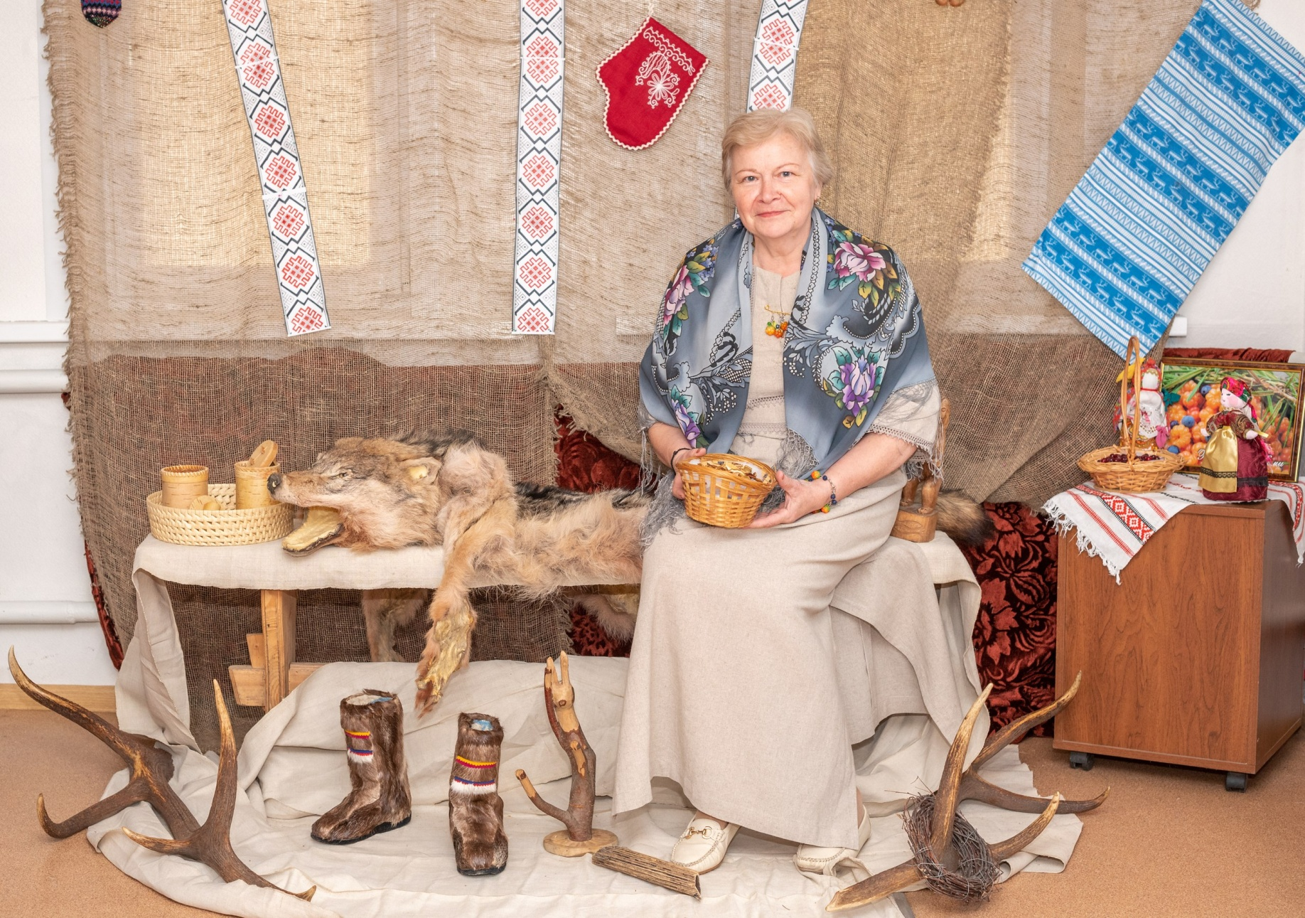
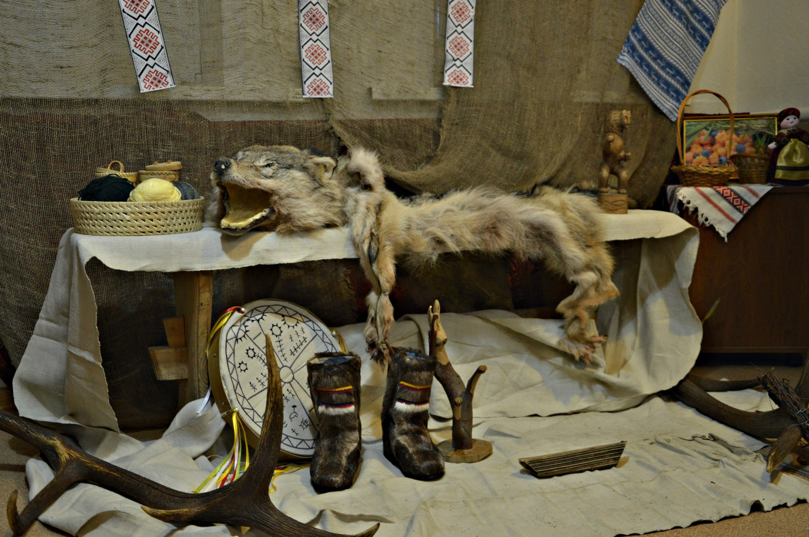
В яранге у шамана
в рамках ежегодного праздника «Библионочь».

Slide 18
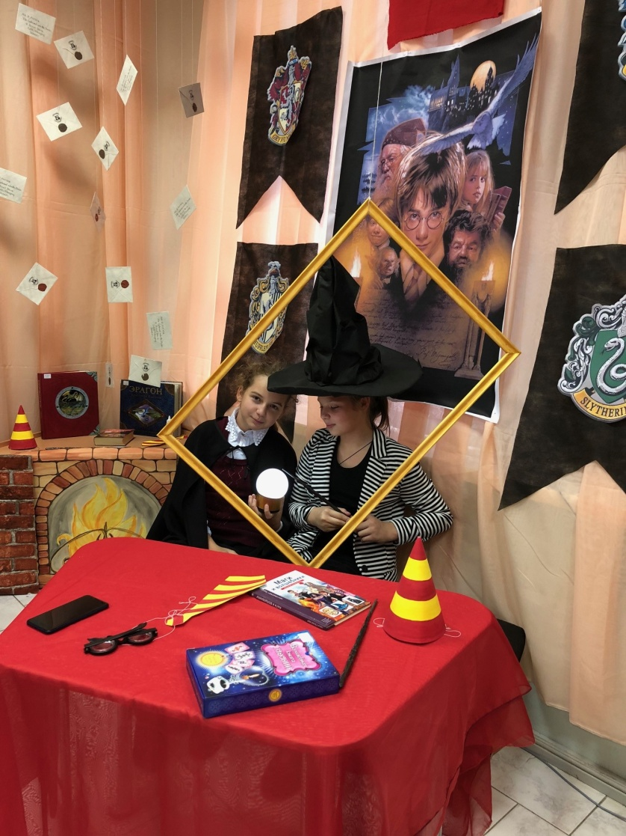
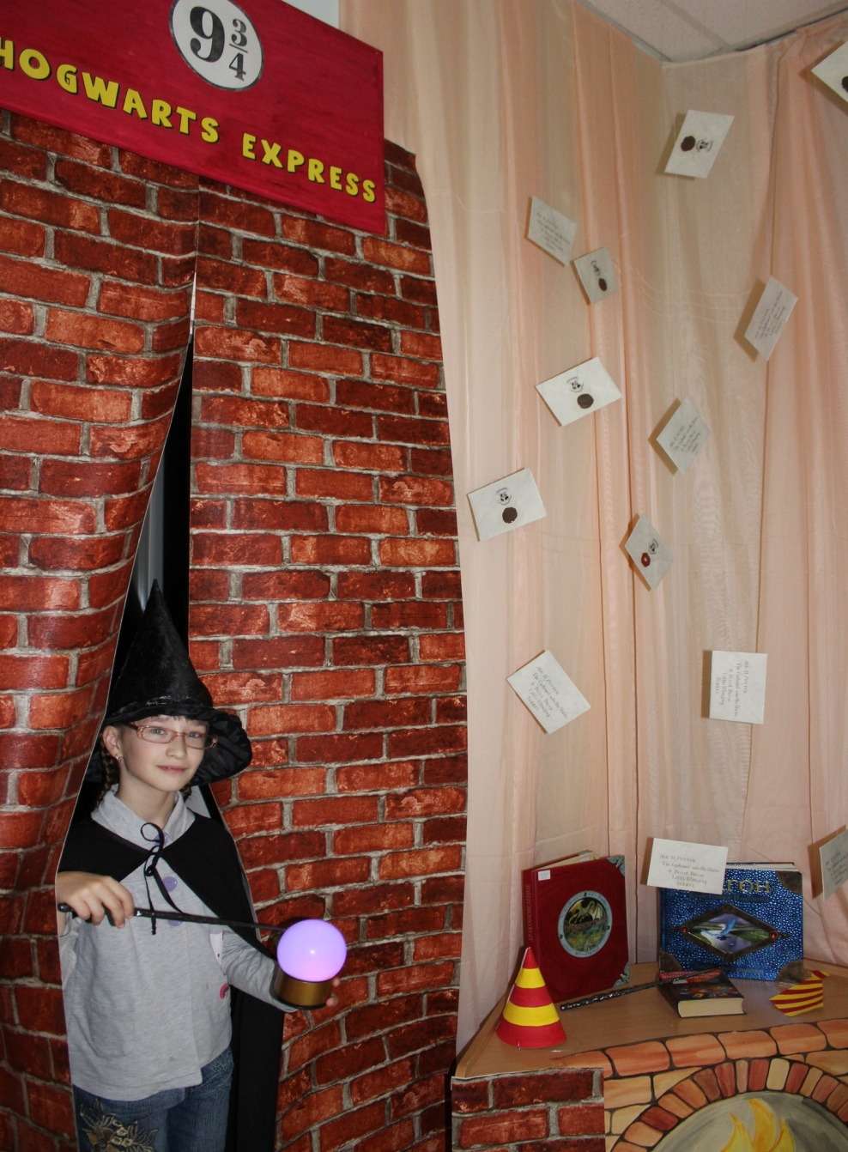
«Библиотека в стиле HOGWARTS» Детская библиотека города Урай
В яранге у шамана

Slide 19
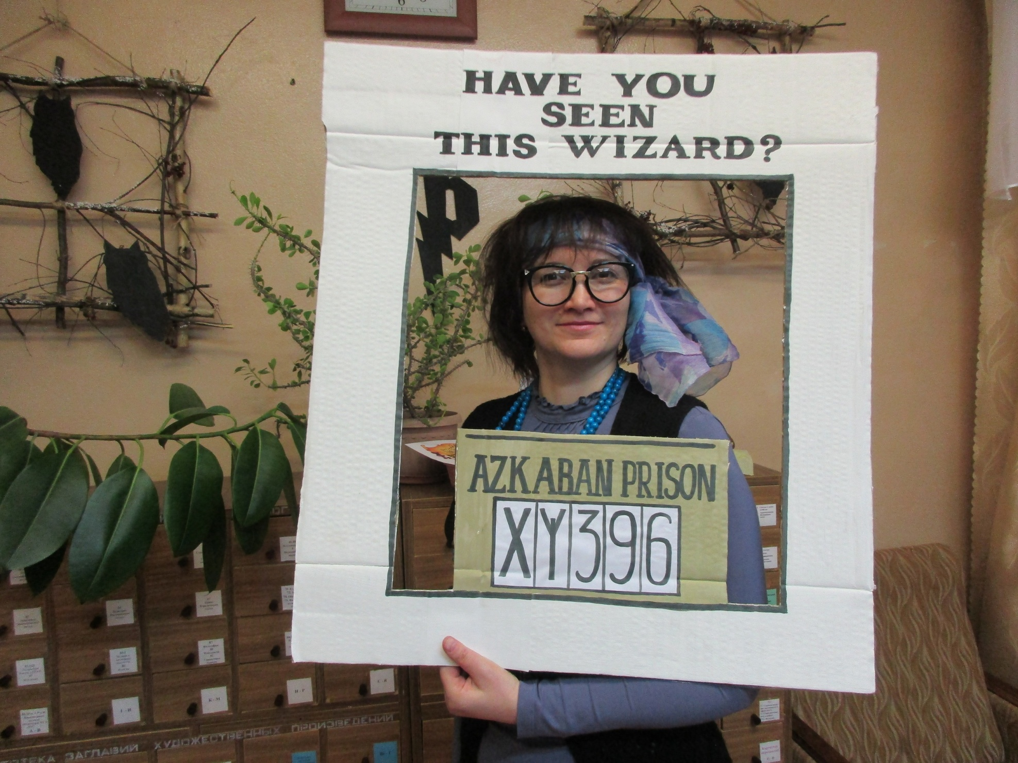
Разыскивается волшебник

Slide 20
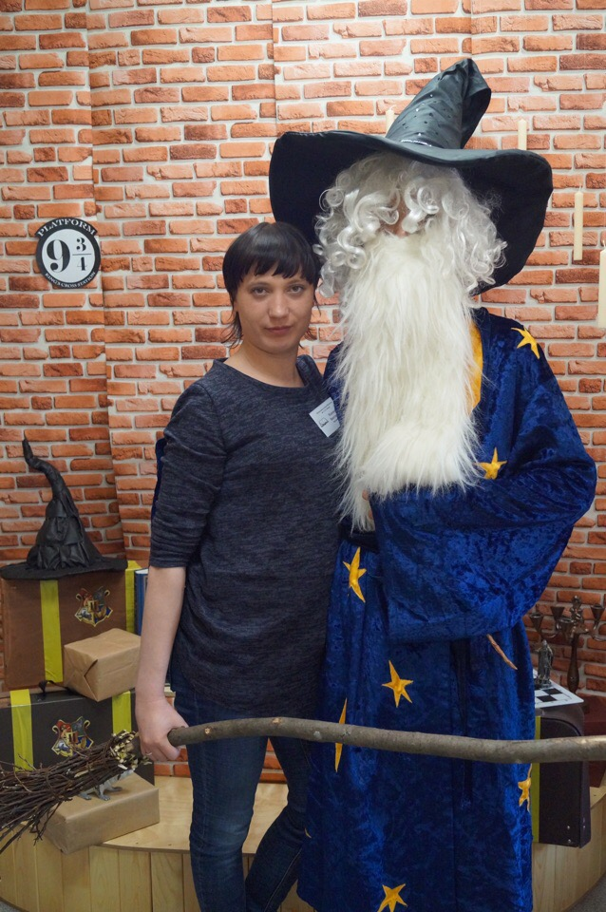
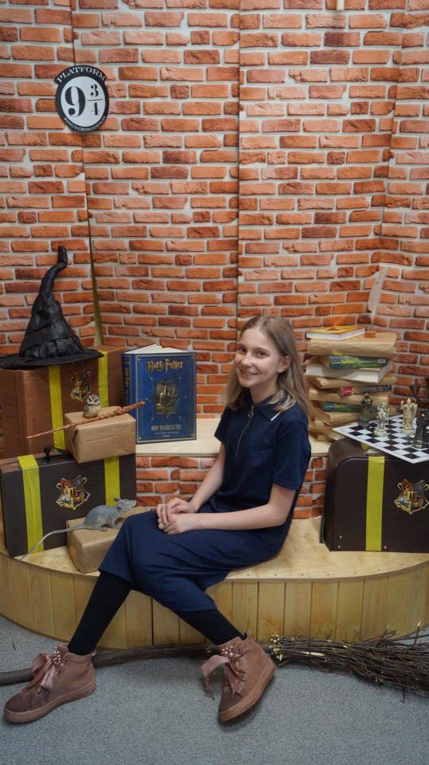
фотозона: «Платформа № 9 3/4».
Центральная городская детская библиотека им. А.П.Гайдара г.Ревда

Slide 21
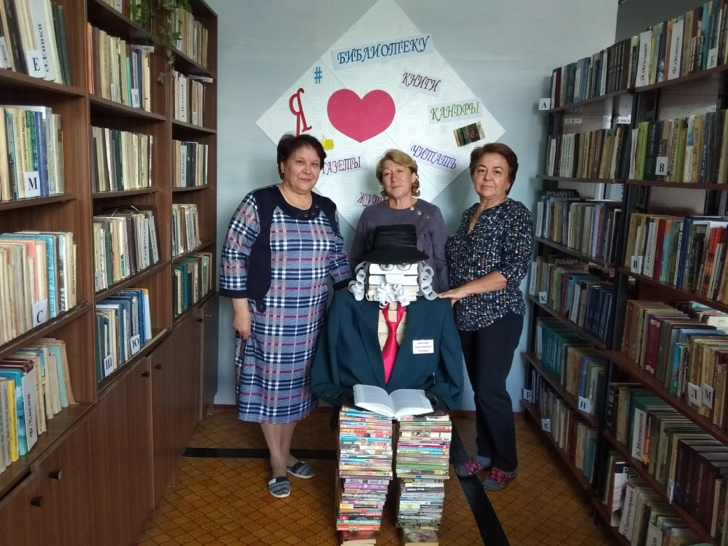
Кандринская сельская детская библиотека.
В гостях у Книгочея Книголюбовича Читайкина

Slide 22
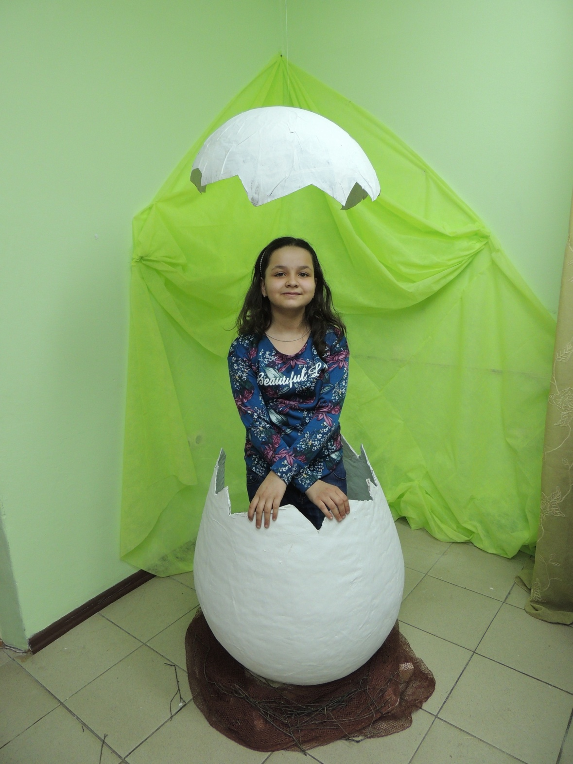
Фотозона: «Библиоцыплята».
Фотографии, сделанные в этой фотозоне, показывают то, что в библиотеке "растят" своего читателя от несмышленого библиоцыпленка до вдумчивого ЧИТАТЕЛЯ.

Slide 23
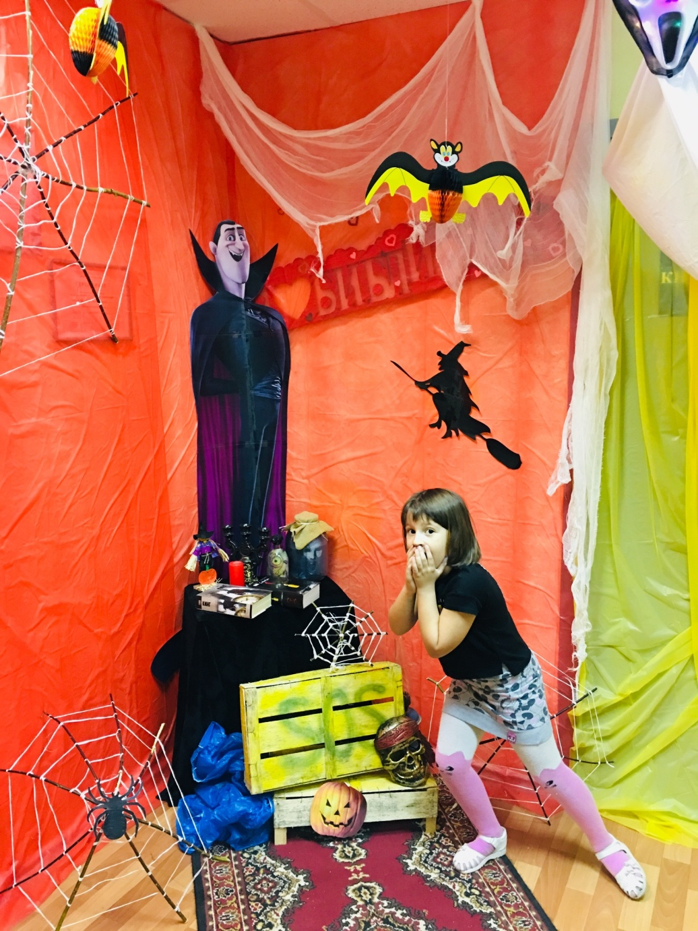
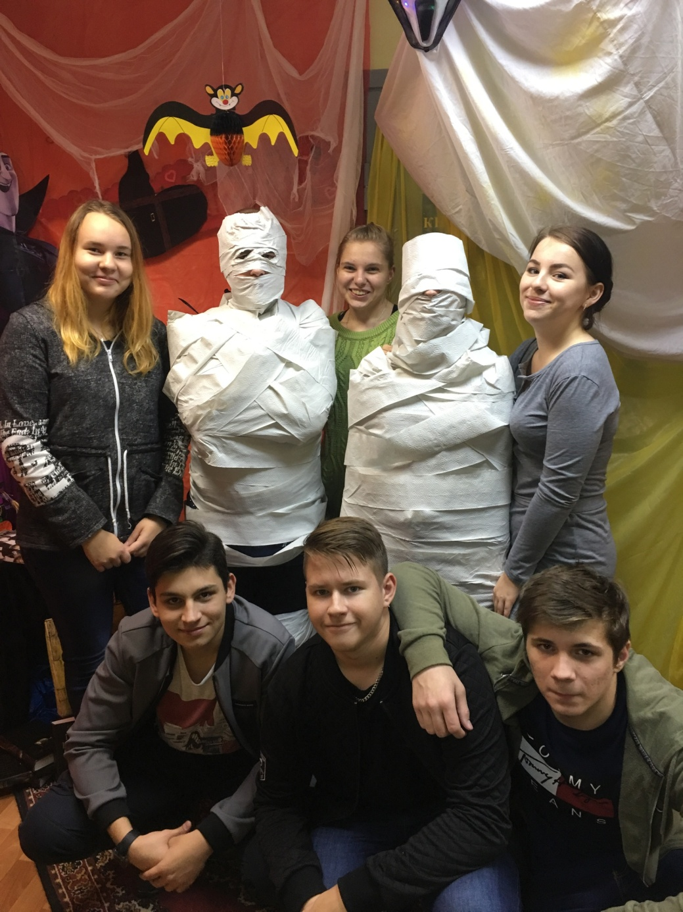
Центр библиотечного обслуживания" Ямало-Ненецкий автономный округ,
Фотозона "Halloween"

Slide 24
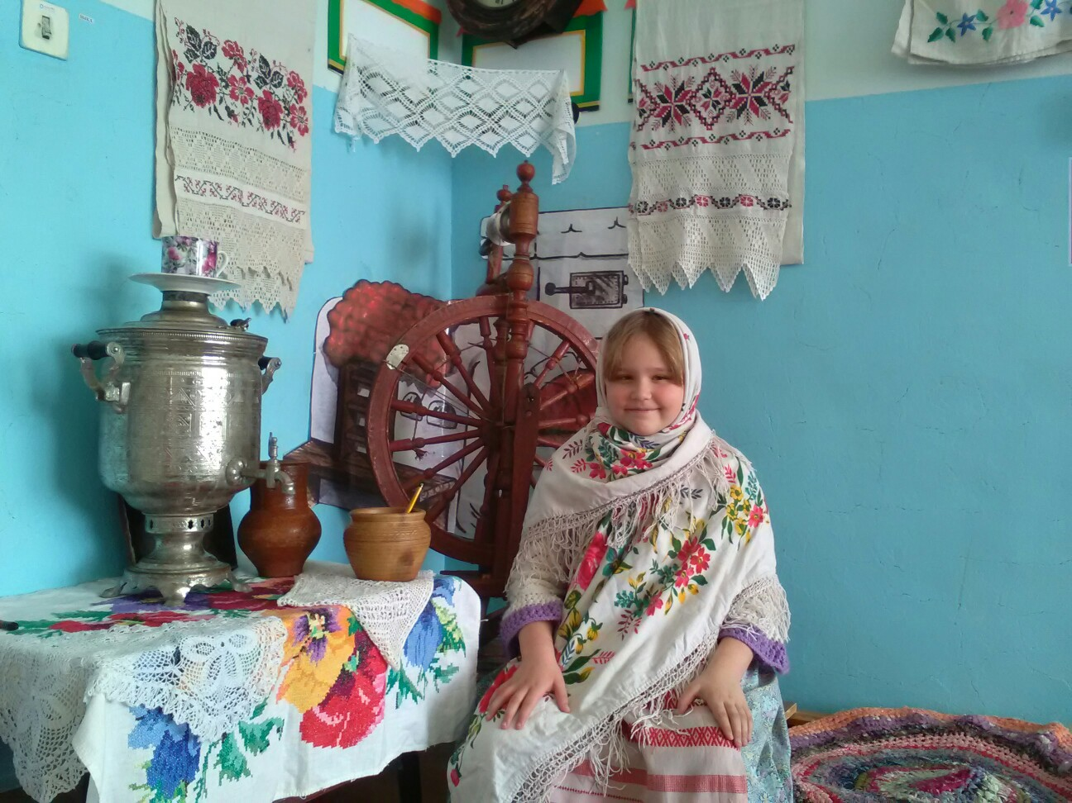
Сельская библиотека МБУК "Устюженская ЦБС
«Уголок крестьянского быта"

Slide 25
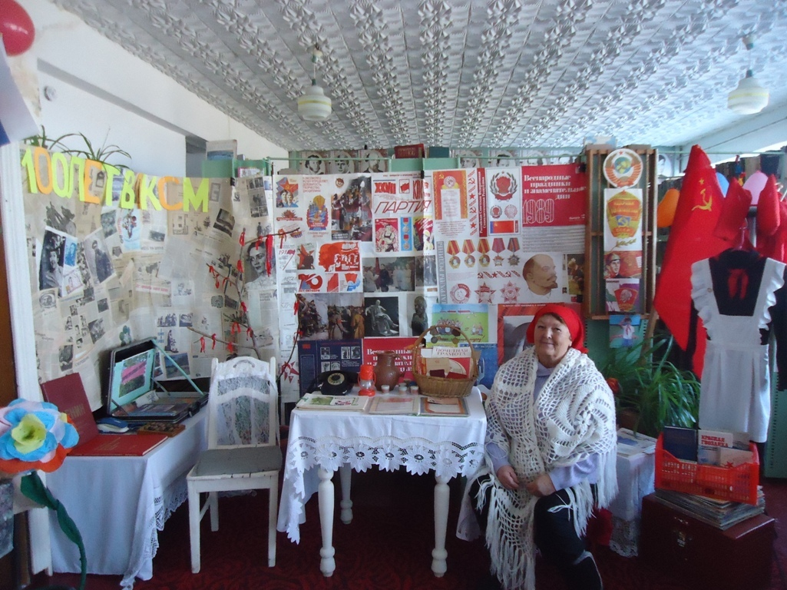
100 лет ВЛКСМ»,
библиотека Закладинского КДЦ -филиала

Slide 26
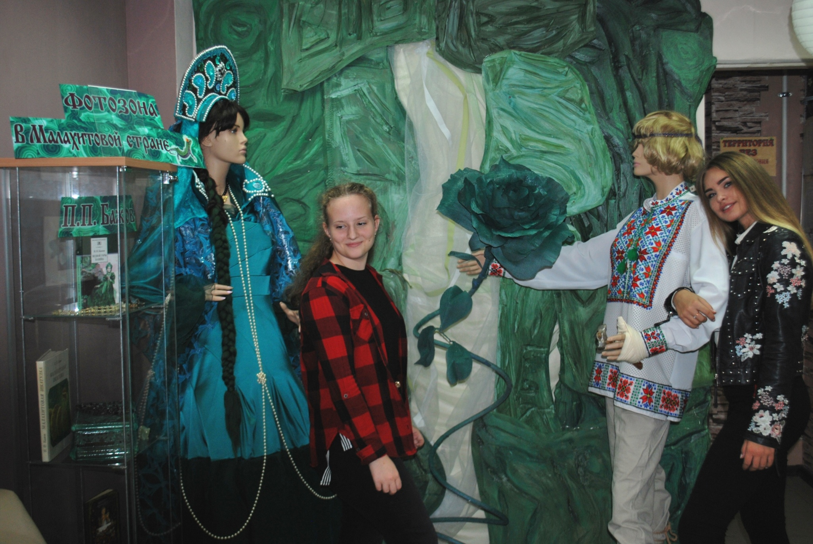
МБУК "ЦБС г.Белгорода"
«В Малахитовой стране»

Slide 27
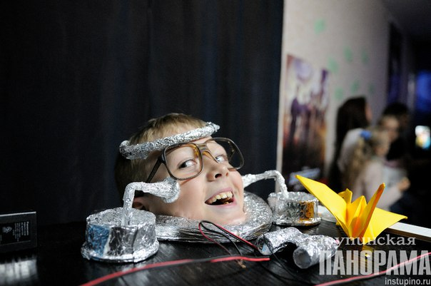
Экранизация романа А Беляева «Голова профессора Доуэля»
МБУК «ЦБС» городского округа Ступино

Slide 28
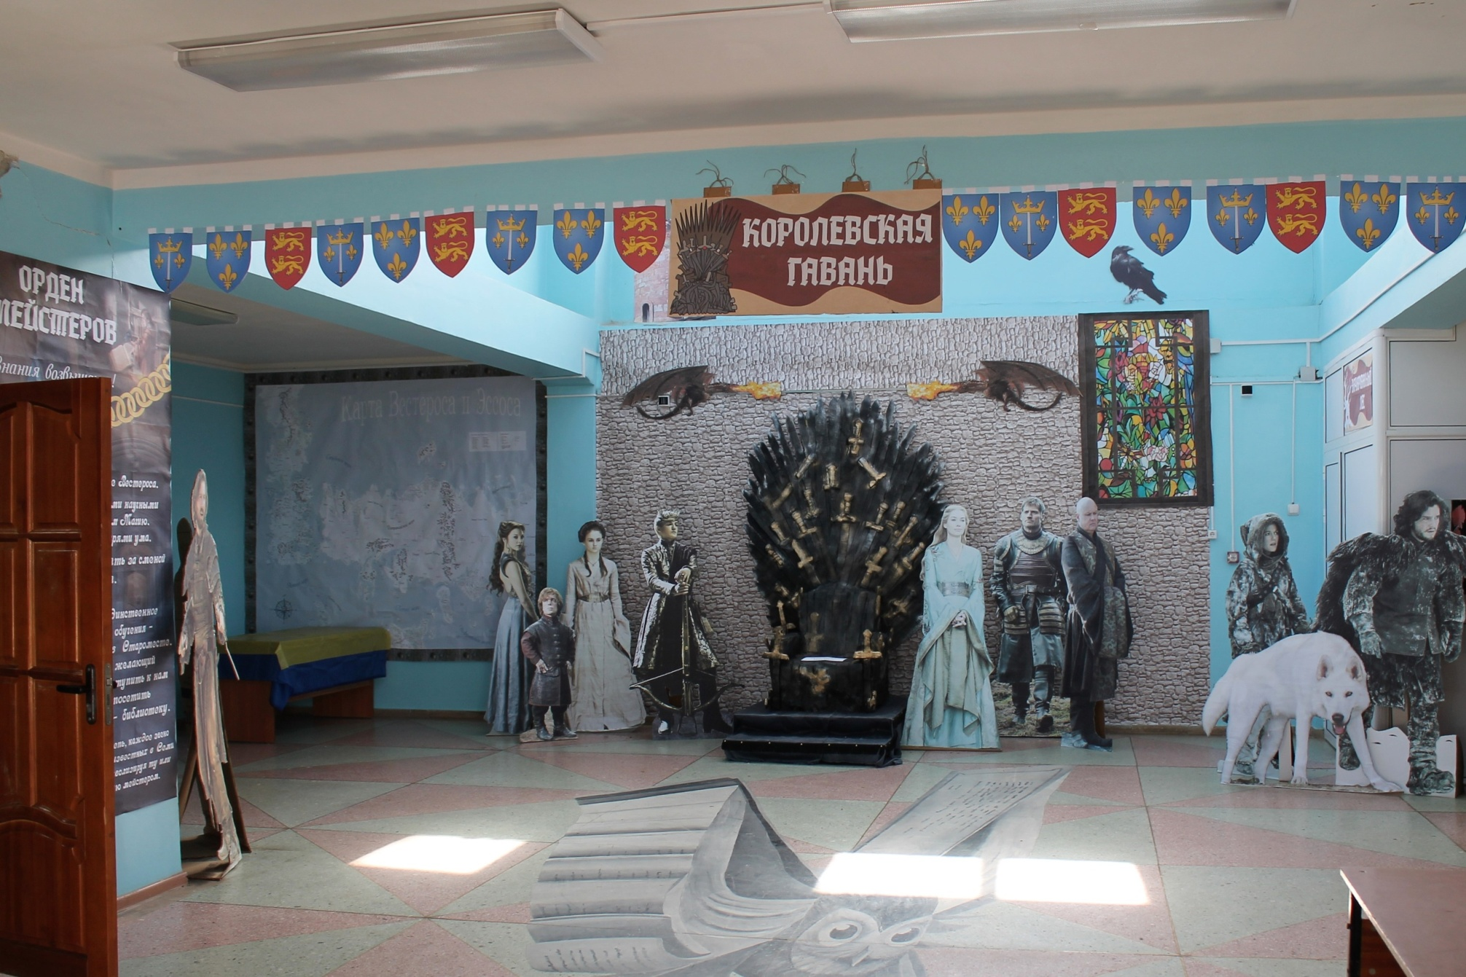
Фотозона «Я герой книг Джорджа Мартина».

Slide 29
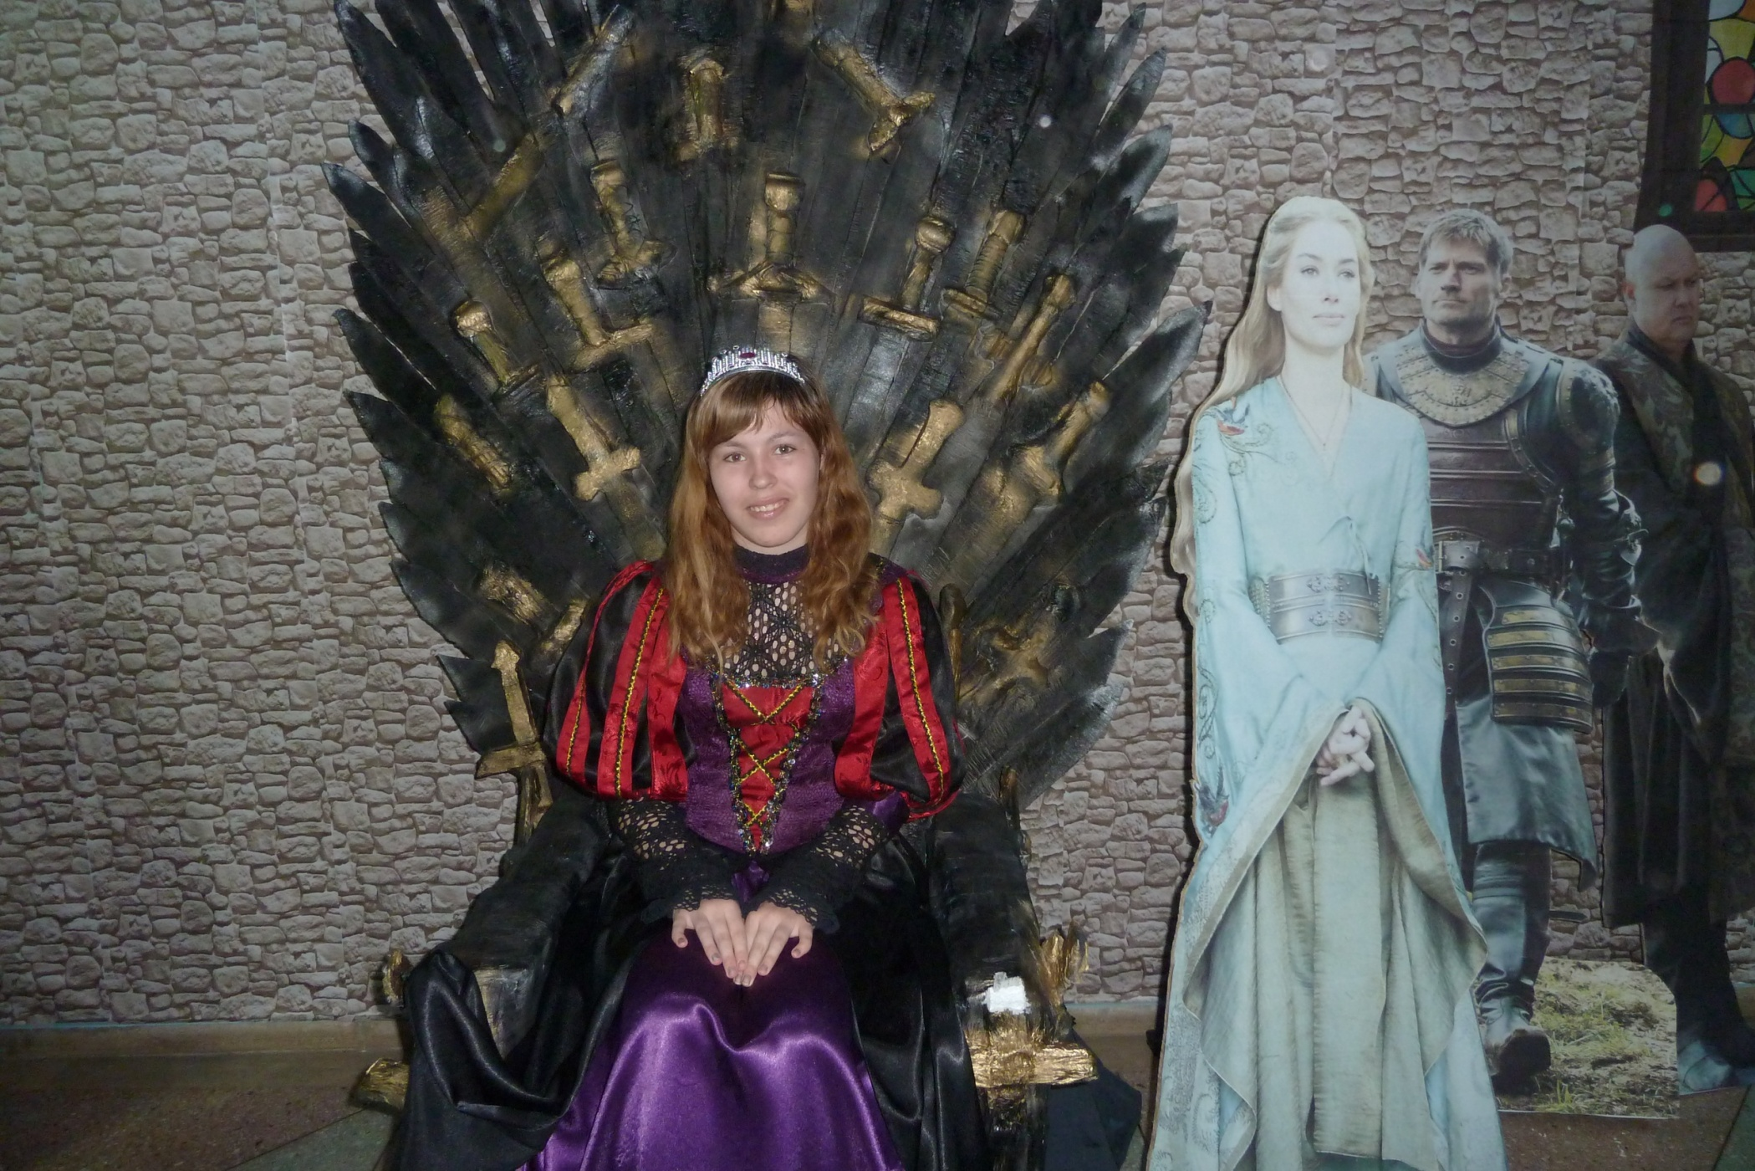
Чтобы обратить внимание гостей Библионочи к книгам писателя, которые значительно отличаются от одноимённого сериала, сотрудники библиотеки решили воспользоваться увлечением молодёжи фотосессиями и оформить в библиотеке тематическую фотозону.

Slide 30
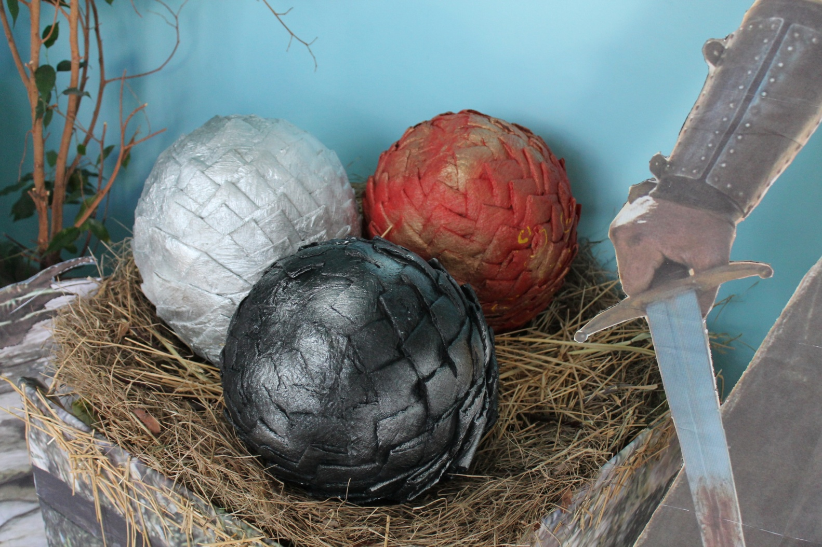
Все декорации для фотозоны были созданы руками сотрудников библиотеки. При изготовлении декораций старались придерживаться текста книги. Например, яйца дракона «величиной примерно с человеческую голову, со скорлупой, покрытой множеством крохотных чешуек».

Slide 31
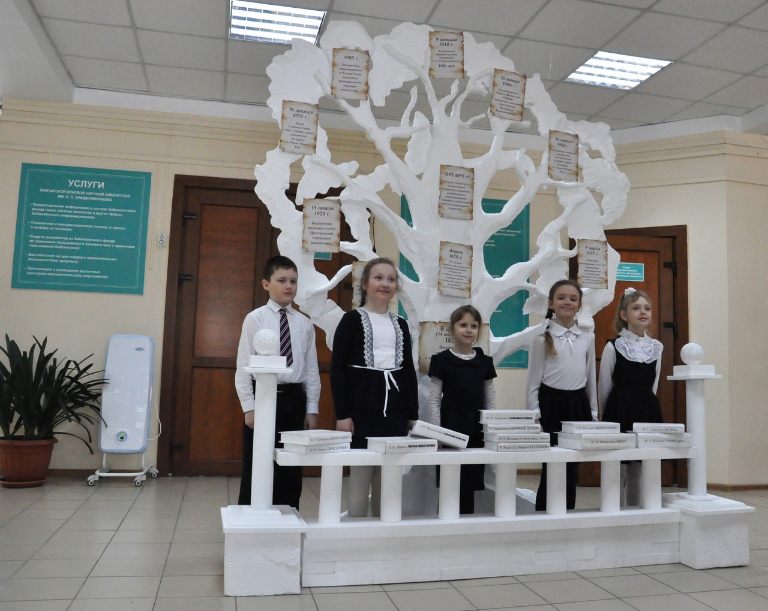
Фотозона «Генеалогическое древо библиотеки»
История библиотеки показана в виде генеалогического древа, где вместо «плодов» на ветвях вырастут основные памятные даты. Для реализации этой идеи из пенопласта был вырезан макет дерева, на ветвях размещены таблички с ключевыми датами из истории библиотеки,

Slide 32
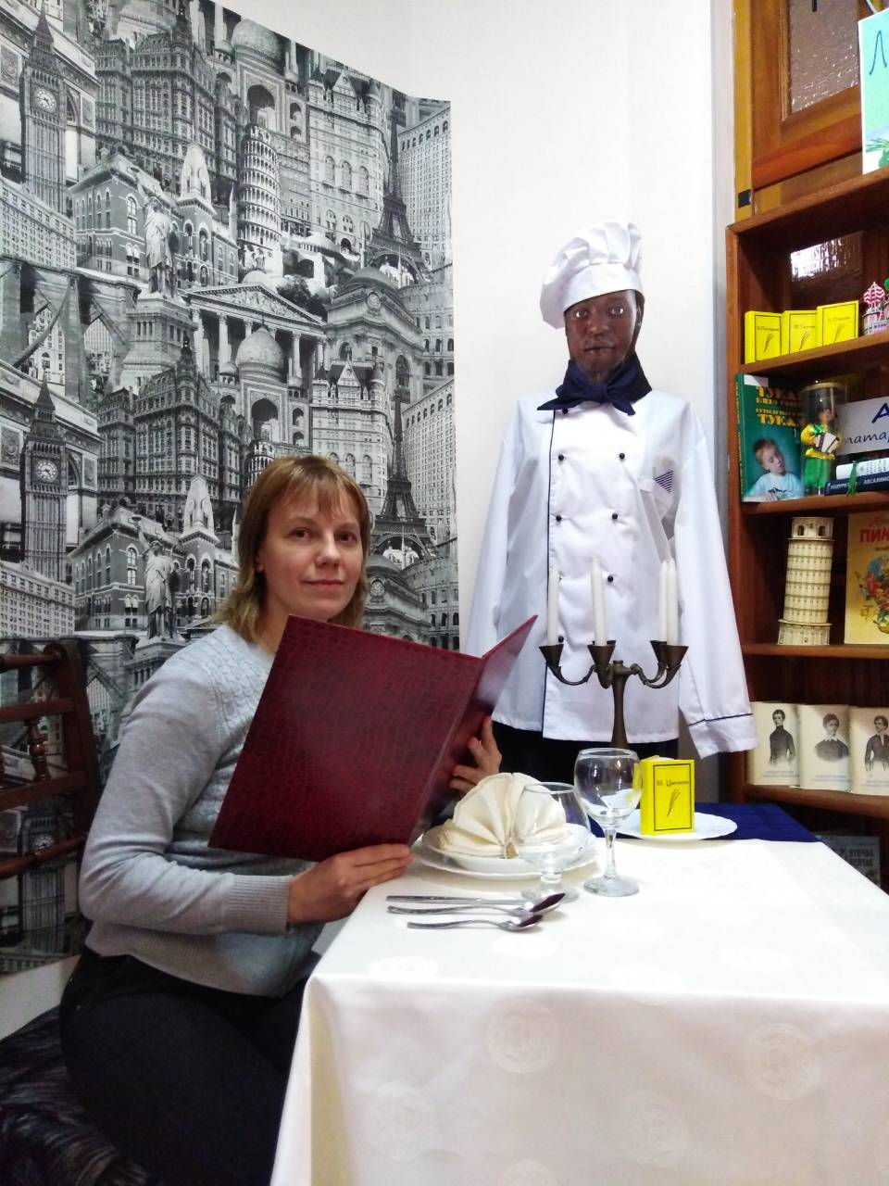
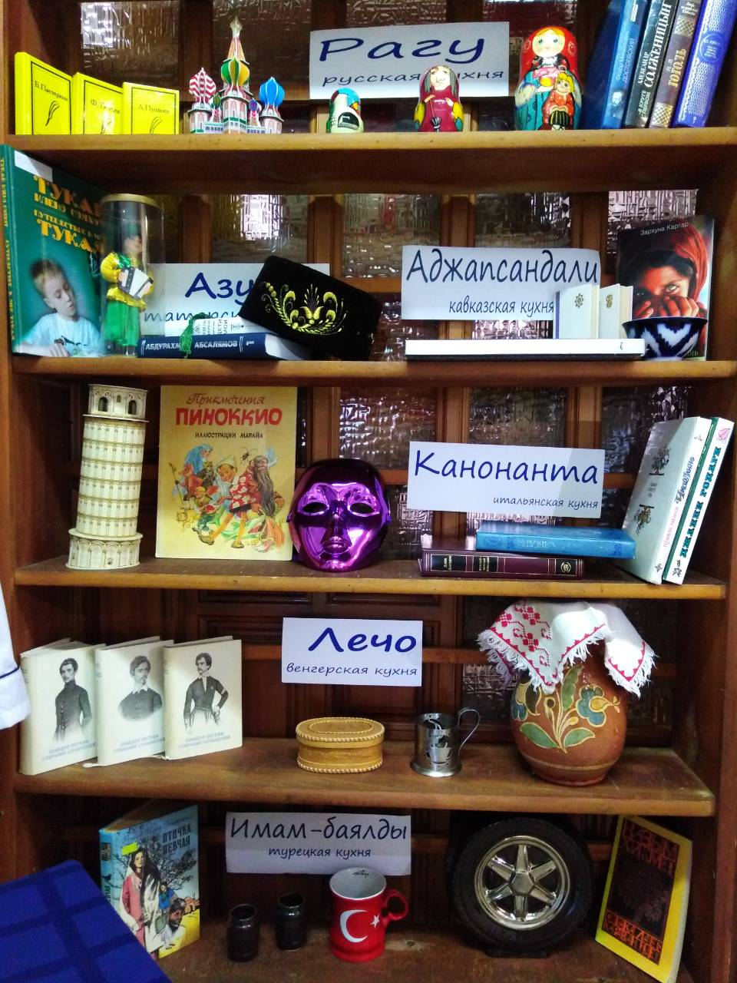
«Литературный рататуй». Детская библиотека города Урай Библиотечное пространство оформлено как арт – площадка к кулинарному параду «Виртуозы кухни», где через особенные названия одного и того же блюда у разных народов будут представлены произведения мировой художественной литературы

Slide 33
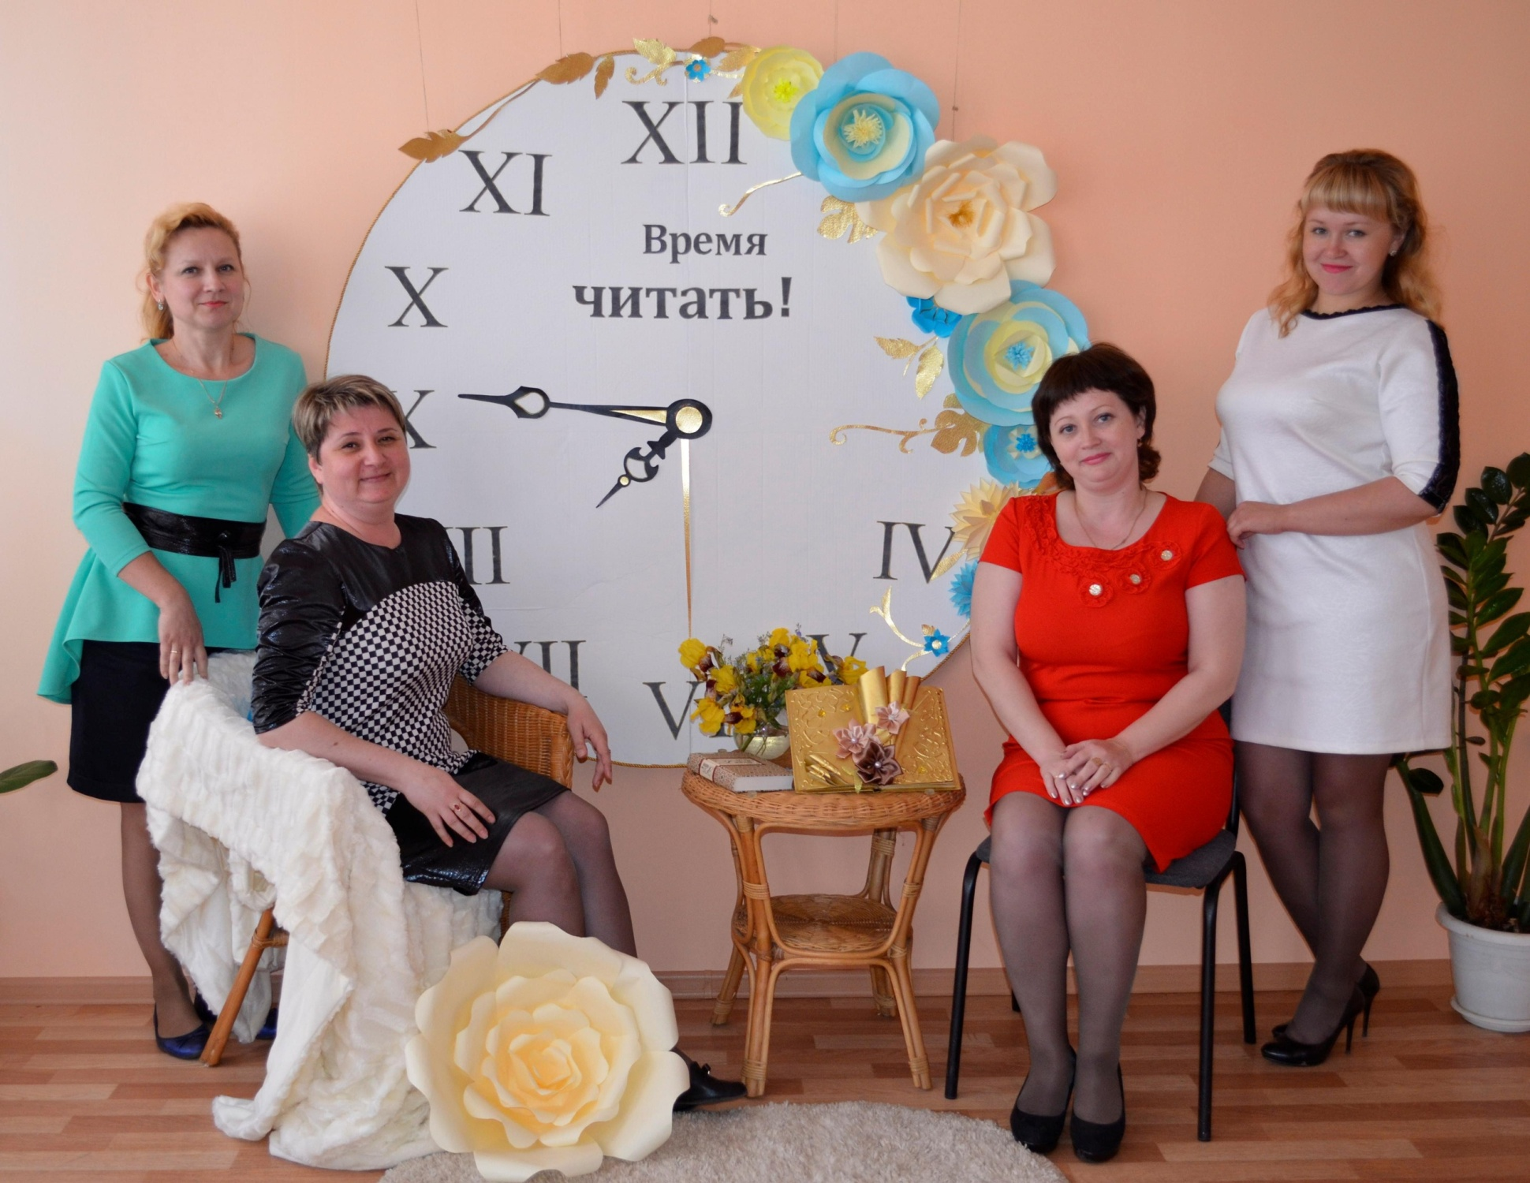
Фотозона «Время читать»

Slide 34
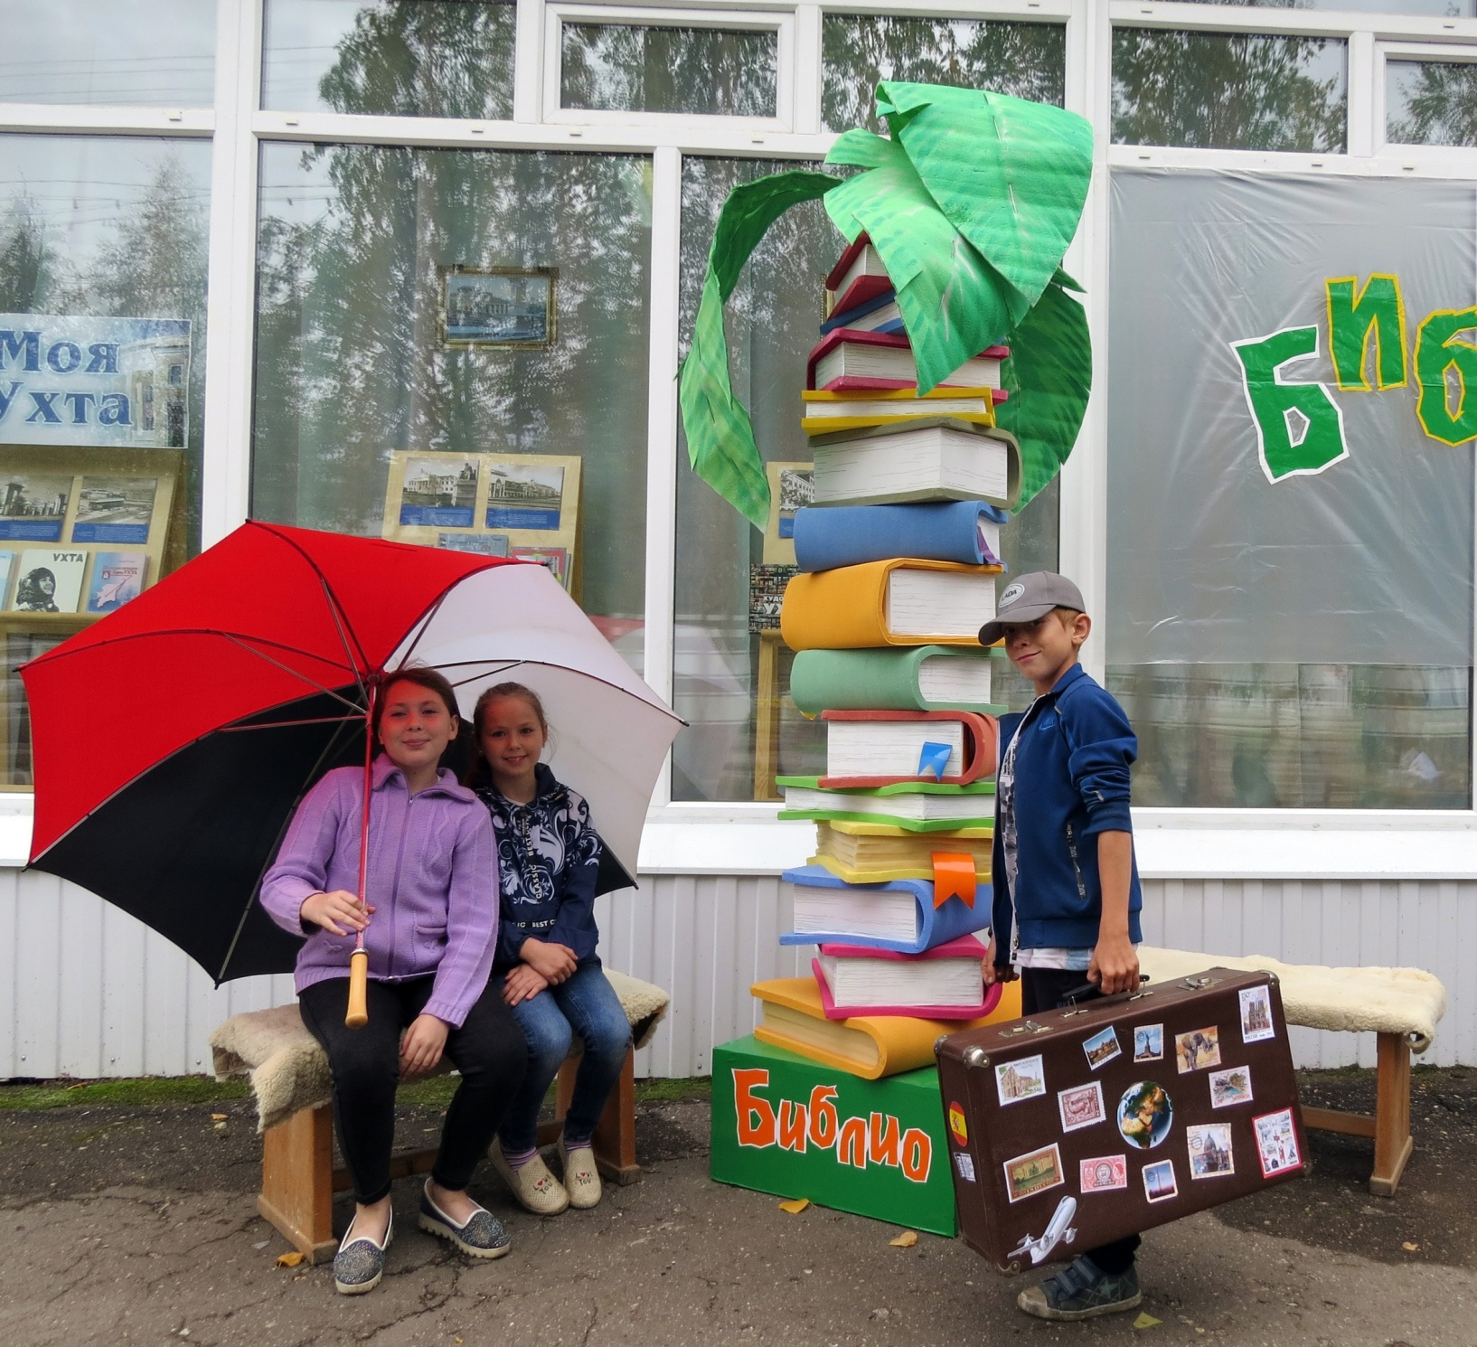
Фотозона ВНЕ библиотеки БиблиоПальма на БиблиоОстрове в рамках празднования Дня города

Slide 35
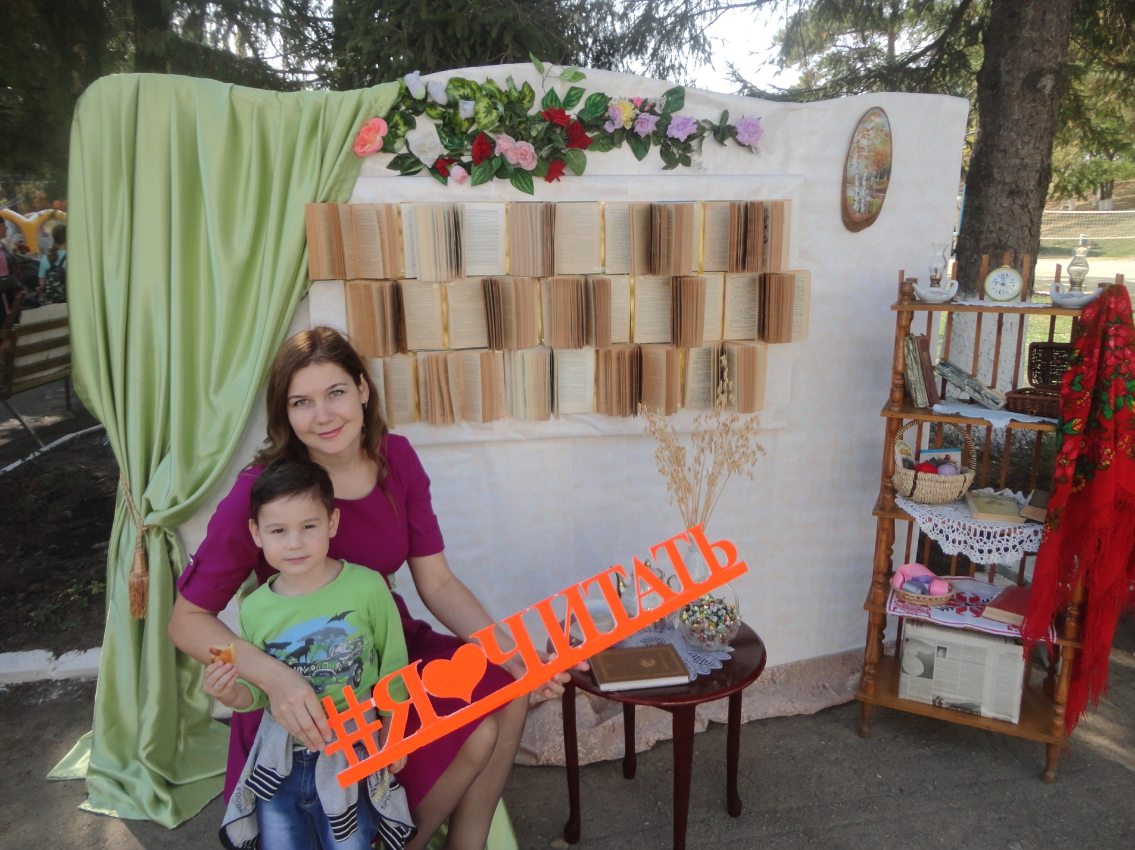
Фотозона «За кружкой чая с любимой книгой» Библиотечный отдел Чамлыкского сельского поселения МО Лабинский район Краснодарского края
на праздновании «Дня станицы»

Slide 36
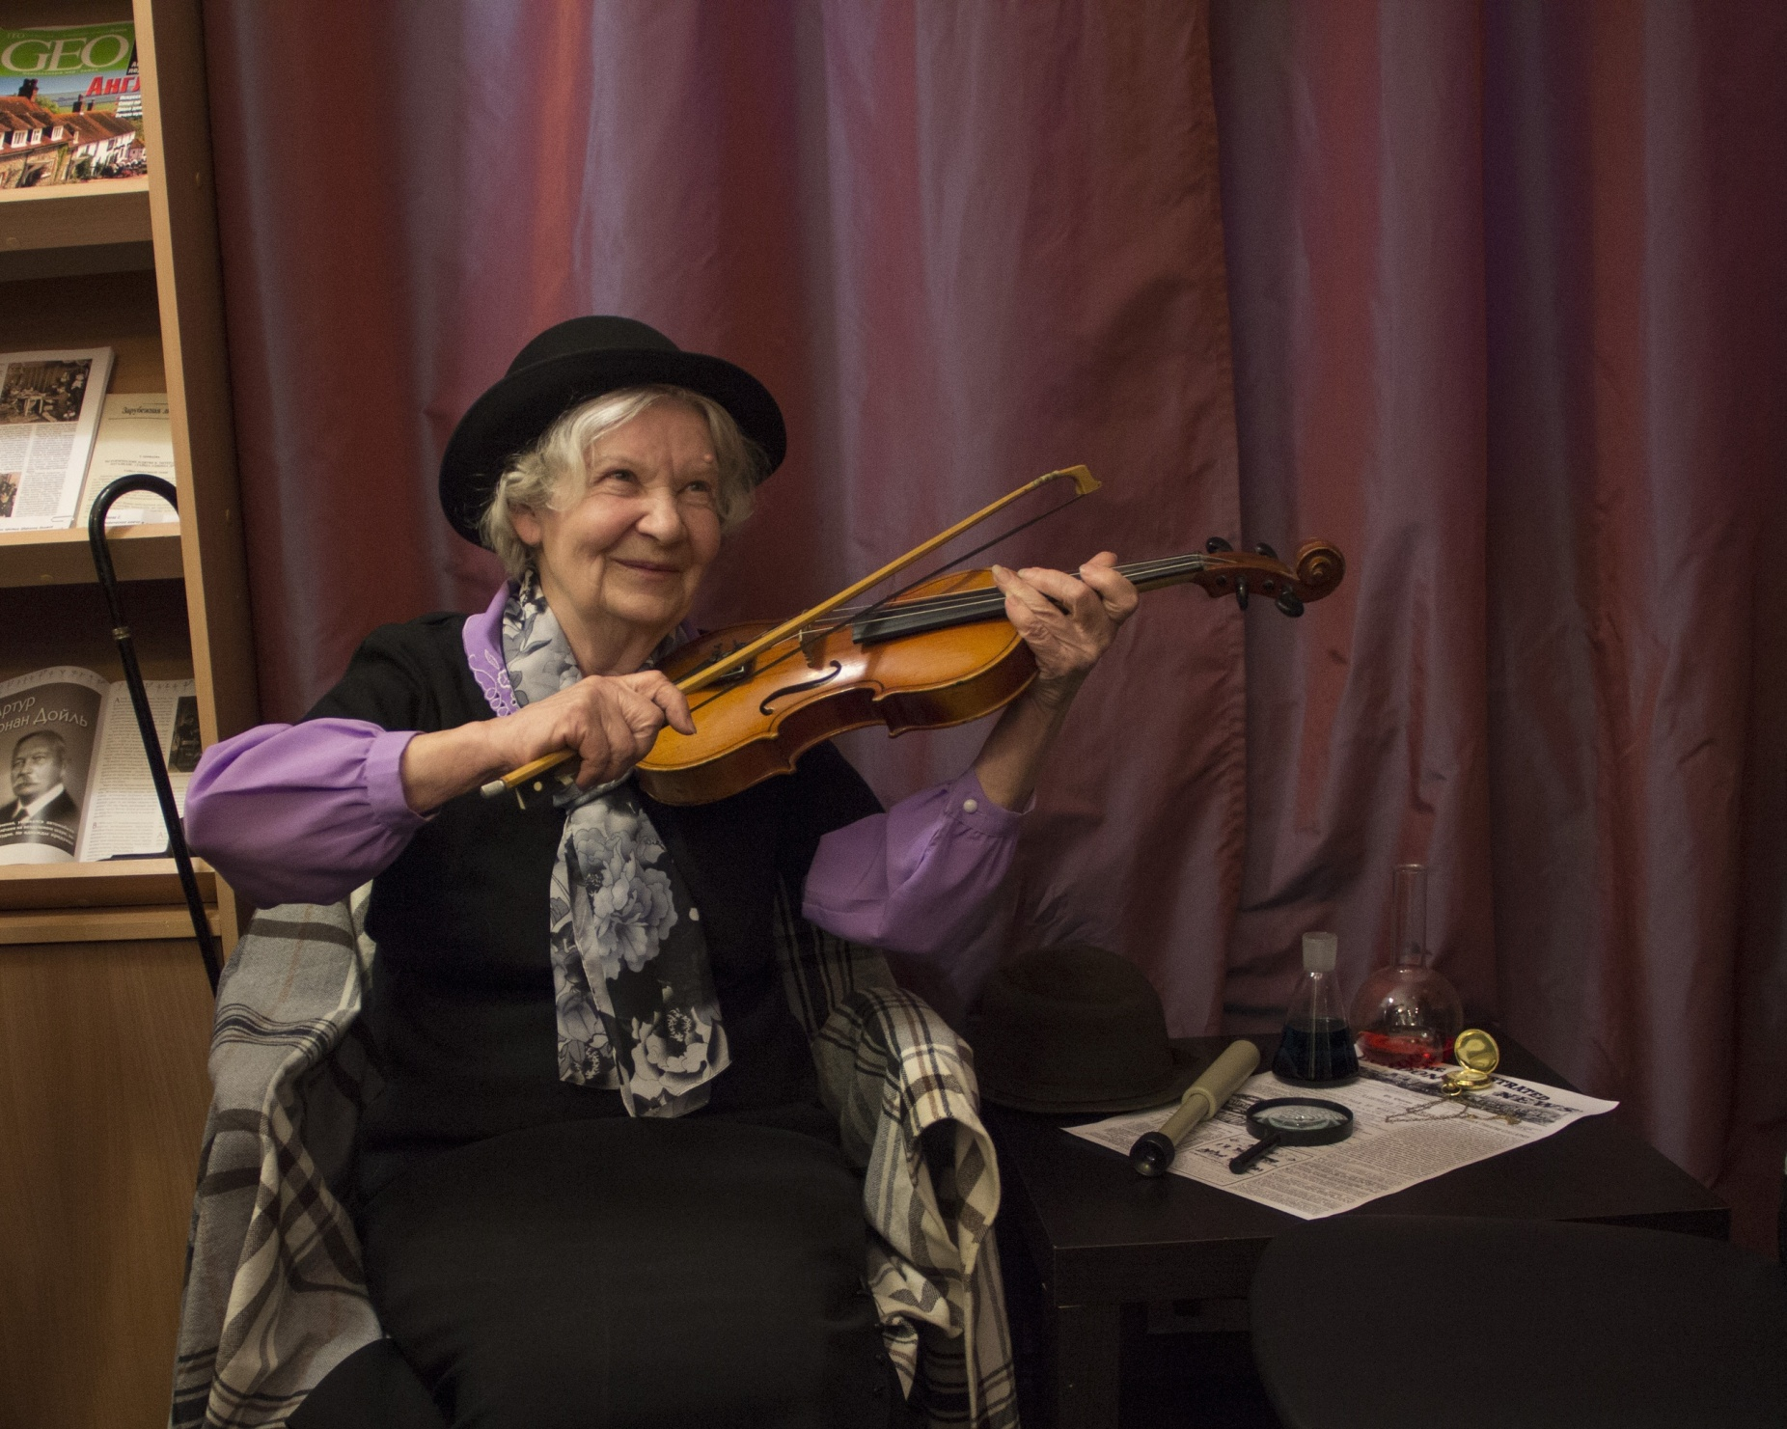
ЦРБ г. Н. Новгорода.
Фотозона «Английский детектив»

Slide 37
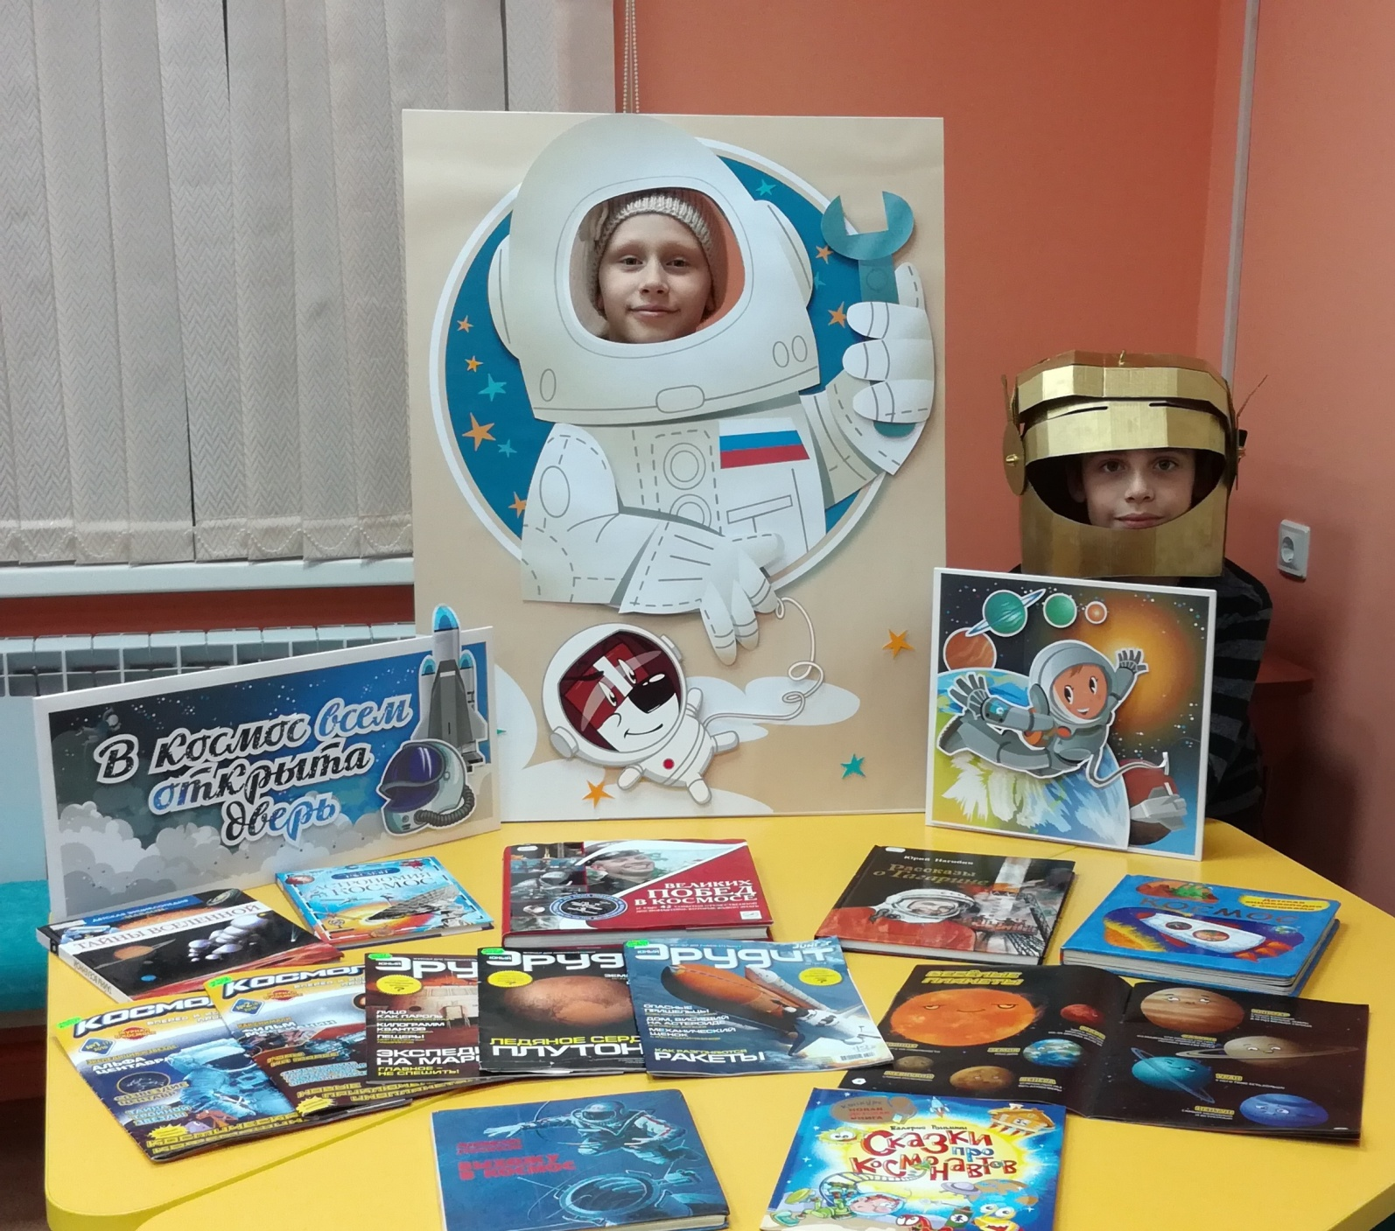
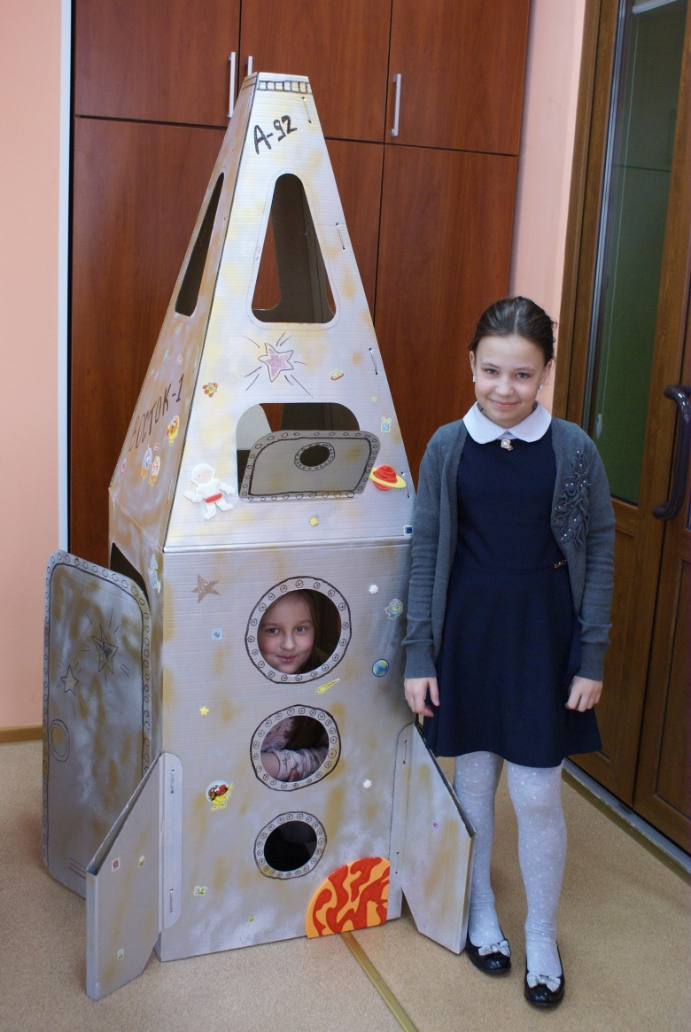
фотозоны: «В космос всем открыта дверь!"
Центральная детская библиотека города Мурманска

Slide 38
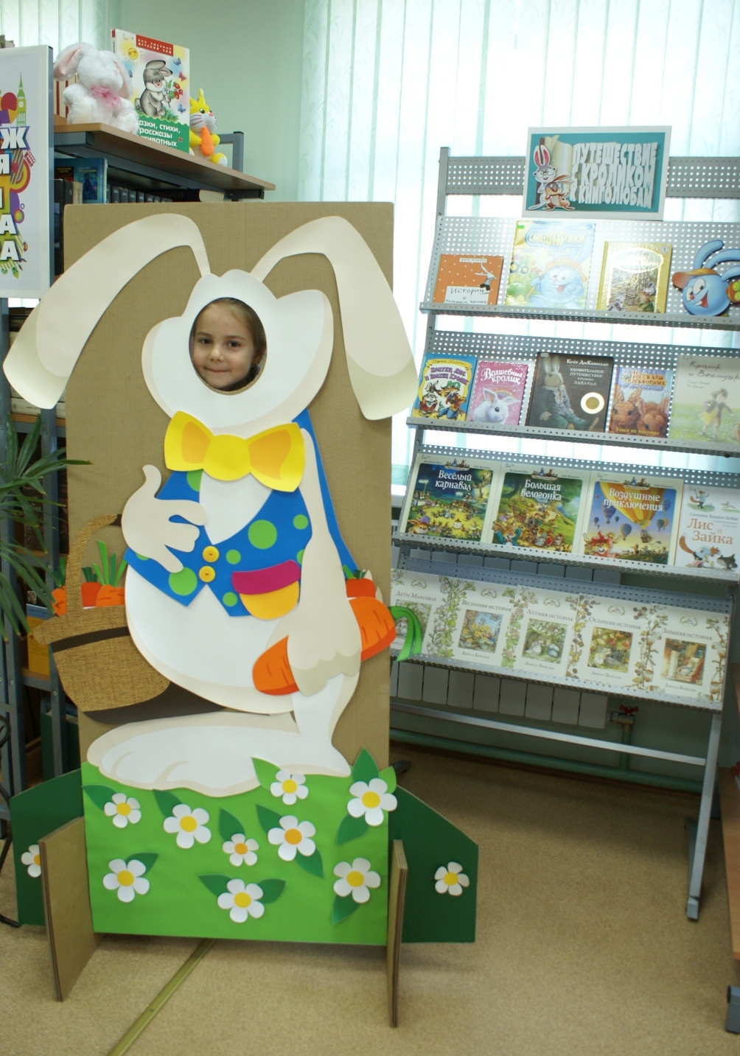
Фотозона «Путешествие с кроликом к книголюбам» Центральная детская библиотека города Мурманска

Slide 39
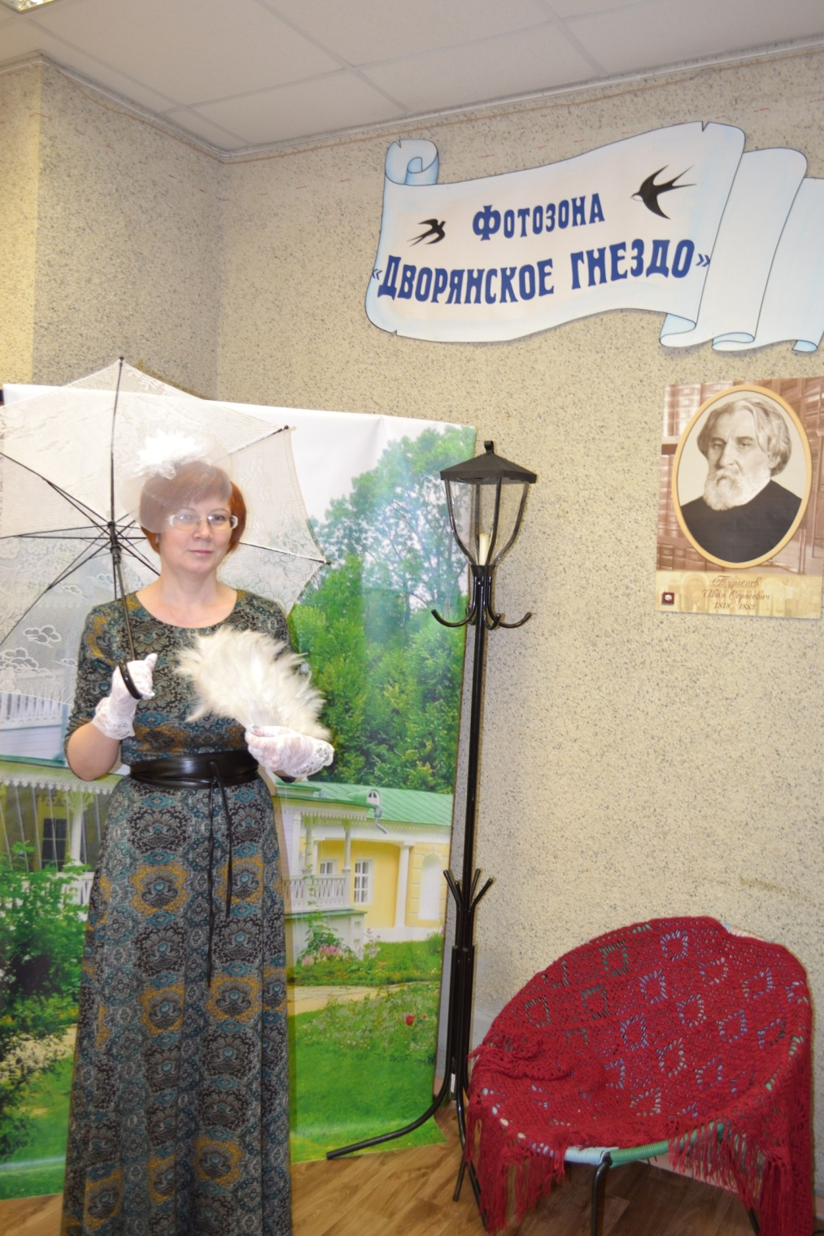
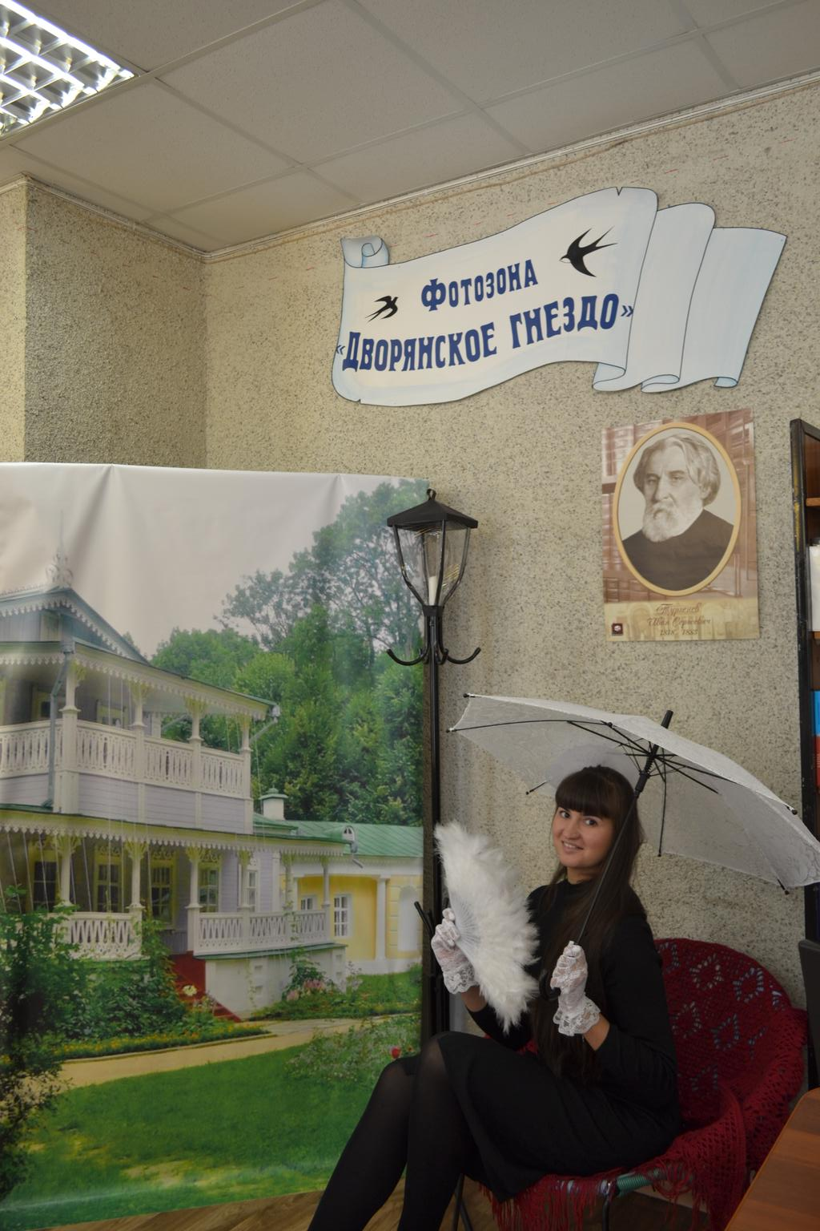
Центральная детская библиотека, г. Оленегорск Мурманской области
Название фотозоны: «Дворянское гнездо».
к 200-летнему юбилею Тургенева.

Slide 40
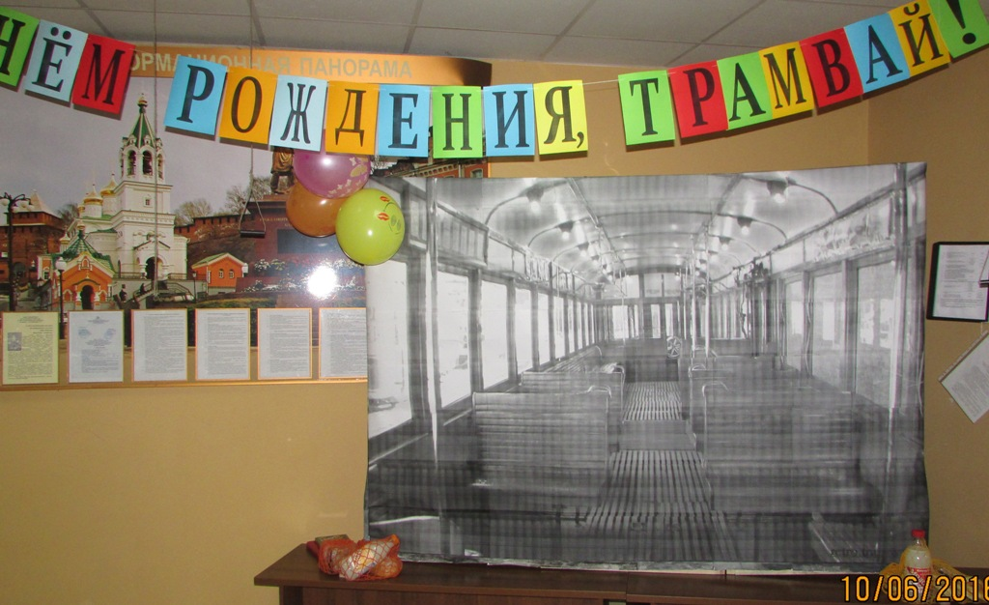
Фотозона «С днем рождения, трамвай!».
импровизированная фотозона, изображающаю интерьер одного из первых нижегородских трамваев.

Slide 41
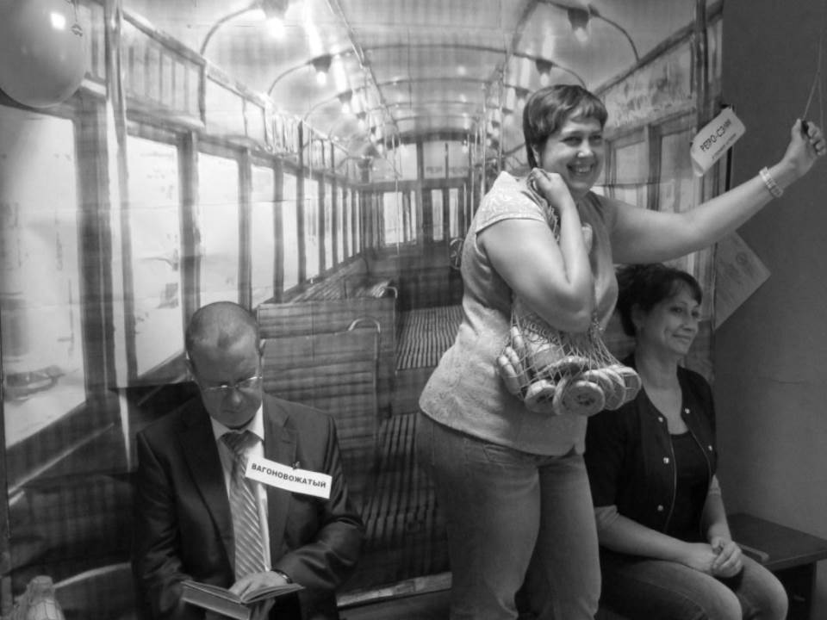
При оформлении фотографии в черно-белом изображении создается иллюзия поездки в настоящем ирамвае из прошлого

Slide 42
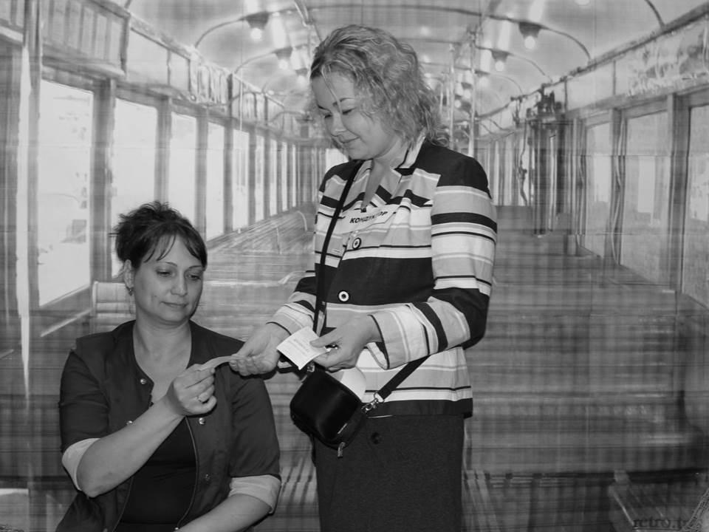

Slide 43
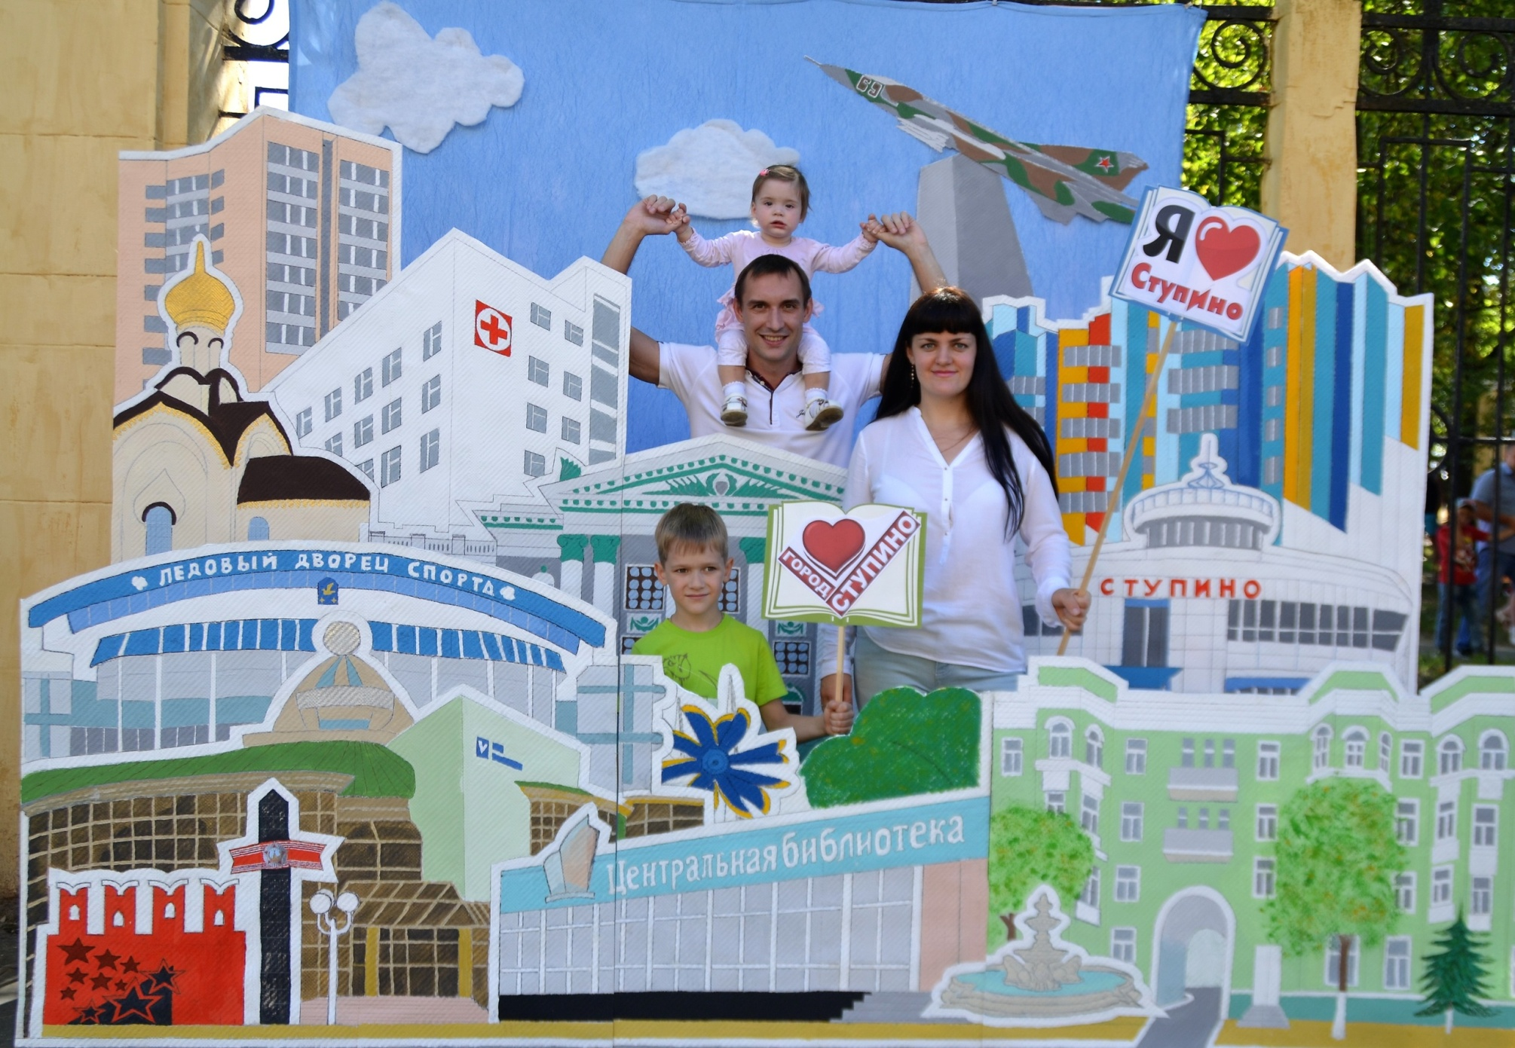
Фотозона: «Город Ступино – в миниатюре».
Коллектив Центральной городской библиотеки.

Slide 44
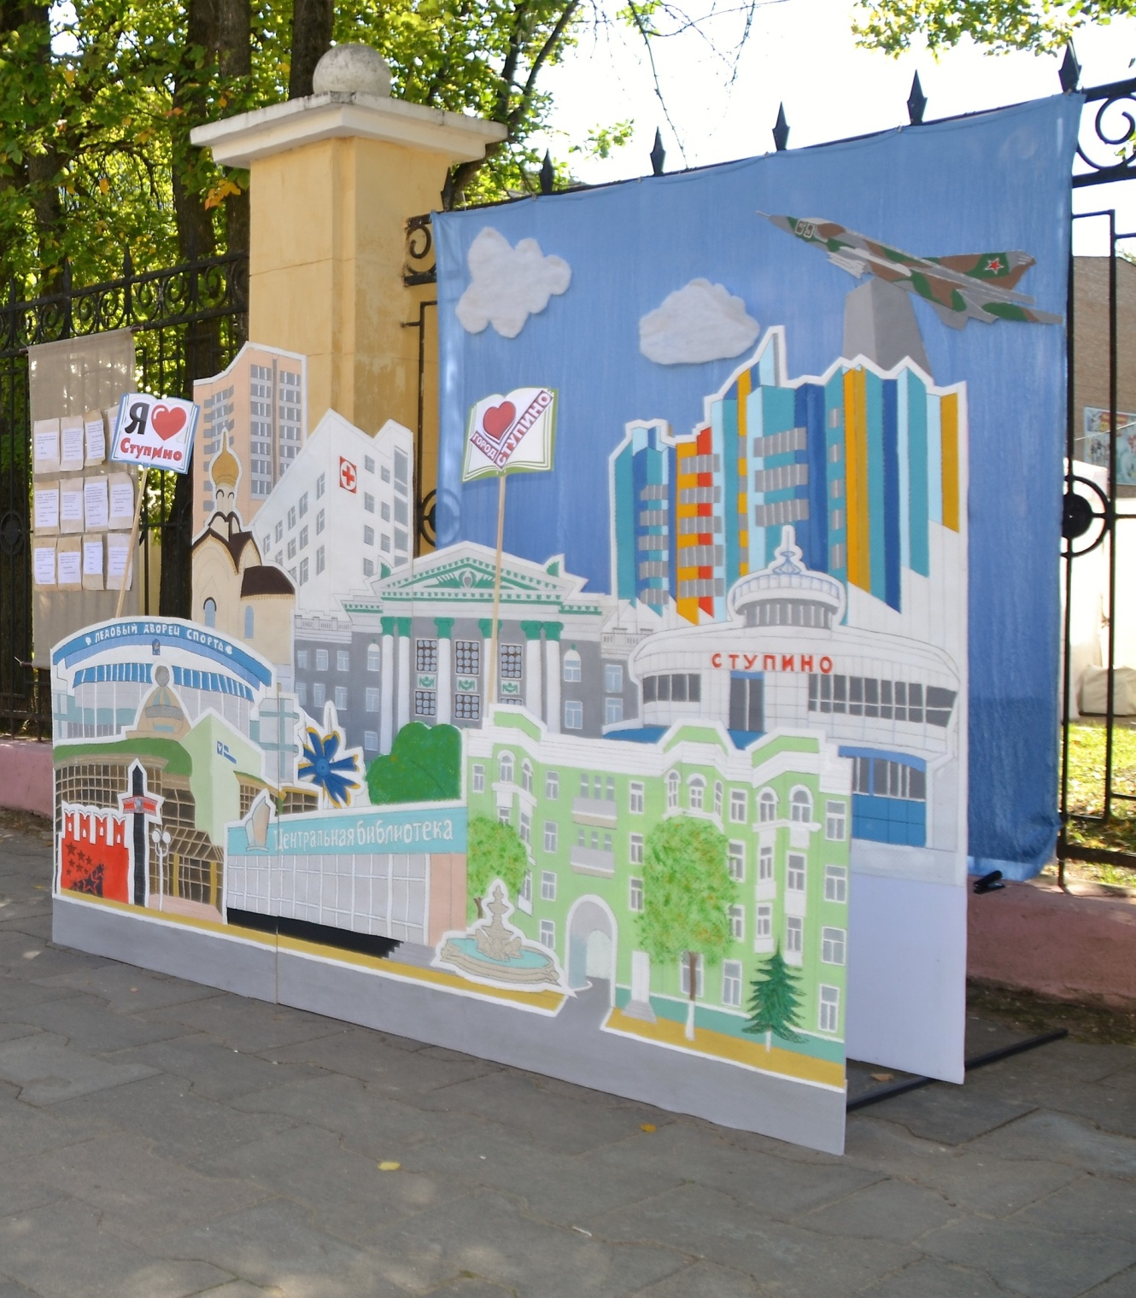
Фоном для фотозоны было выбрано «голубое небо», на котором авторы разместили символ города - памятник истребителю МИГ 23 (в четь сотрудников авиационных заводов в городе Ступино). Весь макет города представляет из себя 3Д конструкцию.

Slide 45
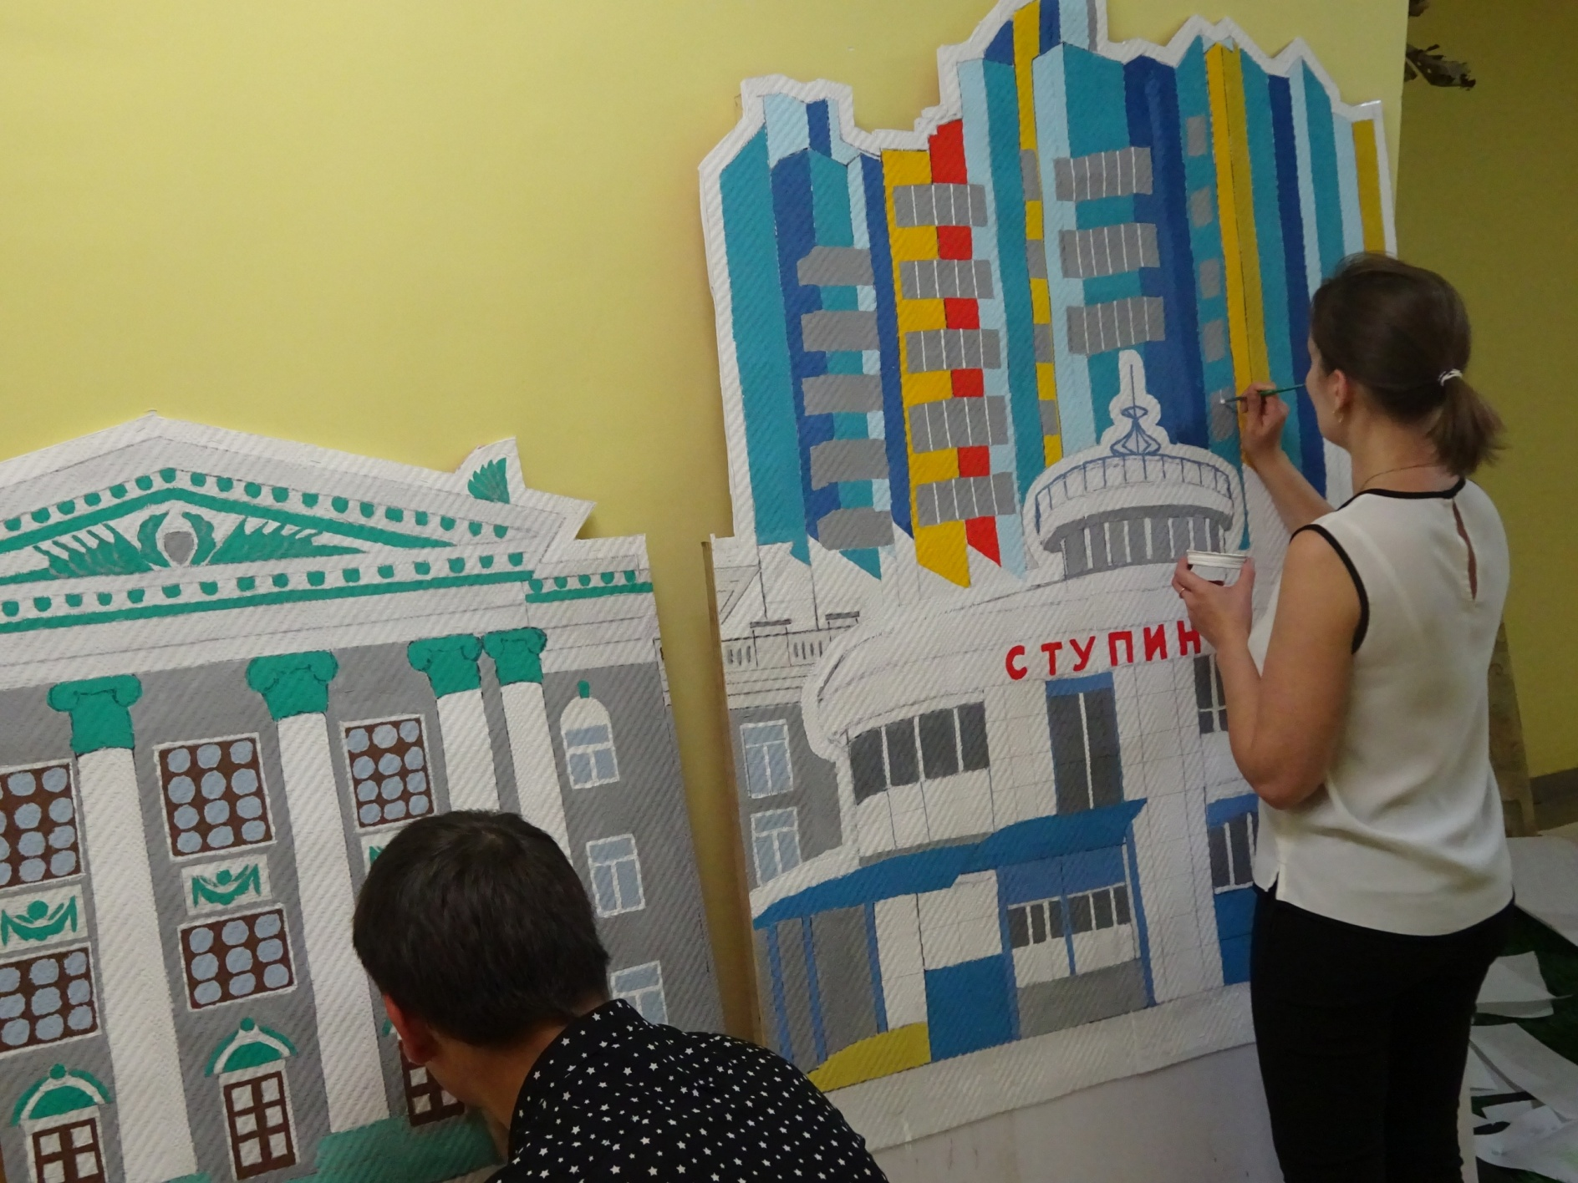
Сотрудники библиотеки провели огромную подготовительную работу: спроектировали и воплотили в жизнь макеты самых узнаваемых объектов города:
Над созданием фотозоны трудились кропотливо, шаг за шагом, приближаясь к воплощению замысла.

Slide 46
Линолеум в черно-белую клетку на полу библиотеки подсказали идею: оживить для читателей-детей мотивы книги Льюиса Кэрролла «Алиса в стране чудес»
ЦГБ МБУК «ЦБС» городского округа Ступино.

Slide 47
Ильина, Т. Фотозона библиотеки // pinterest.ru : сайт. - Режим доступа: https://www.pinterest.ru/ свободный. – (5.12.2018).
Фотозона в библиотеке // Биб:)Лаб... (лаборатория? лабиринты?): сайт. – Режим доступа: http://library-labirint-laboratoria.blogspot.com/2017/12/blog-post_8.html, свободный. – (5.12.2018).
Фотозона в современной библиотеке // Открытая книга: блог библиотеки ДК им.Конина г.Егорьевска Московской области. - Режим доступа: http://otkrkniga.blogspot.com/2018/02/blog-post_27.html, свободный. – (5.12.2018).
Составитель: Сурова Н.А.

